Slide 1
Портфолио
Выполнила: Дусаева Элина Р33662

Slide 2
Задание 1.1

Slide 3
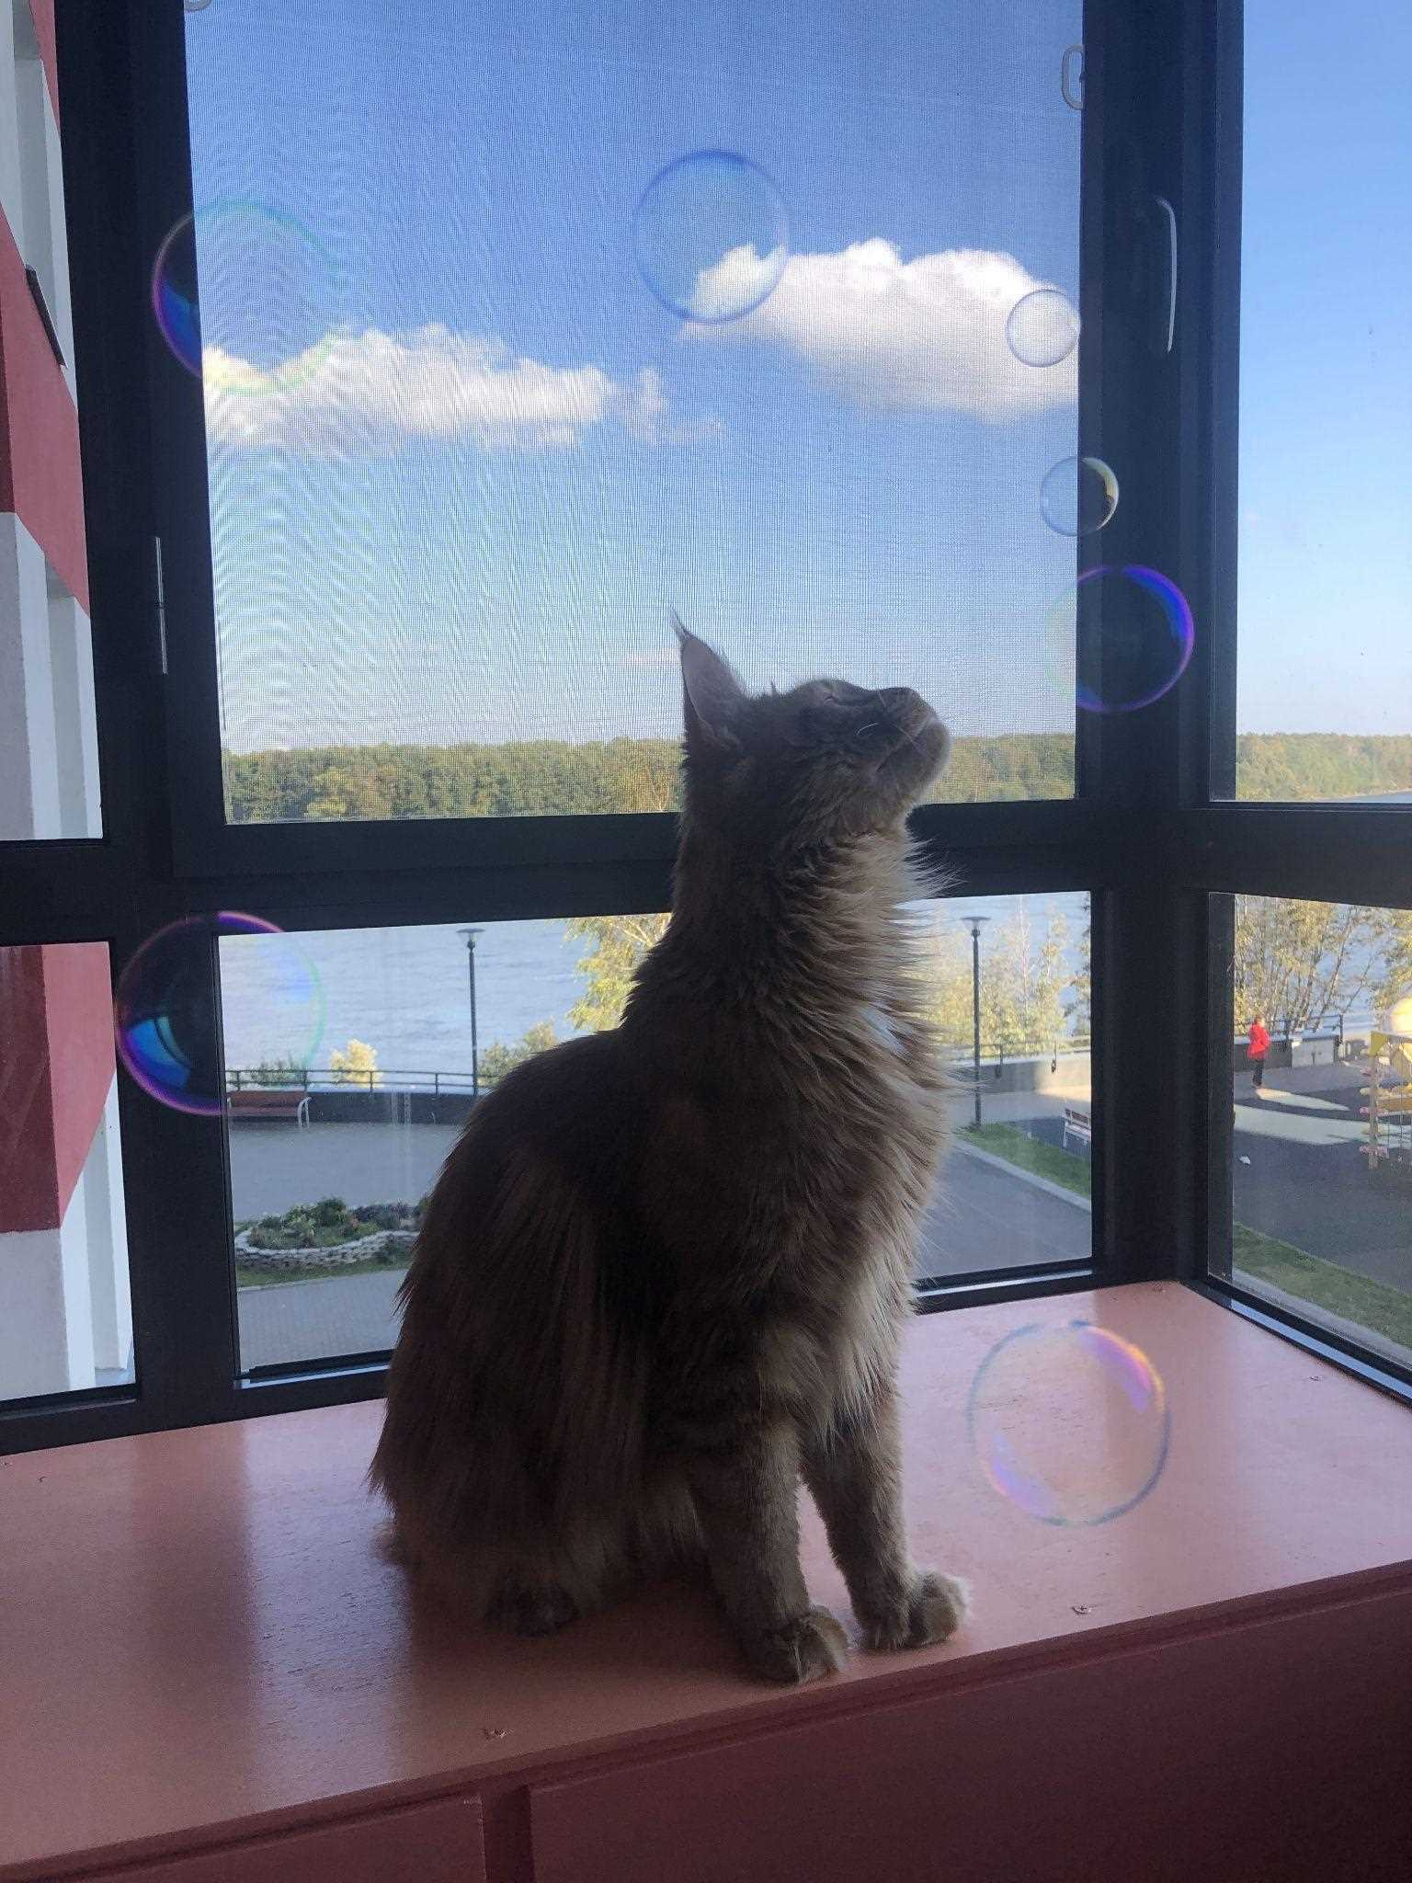
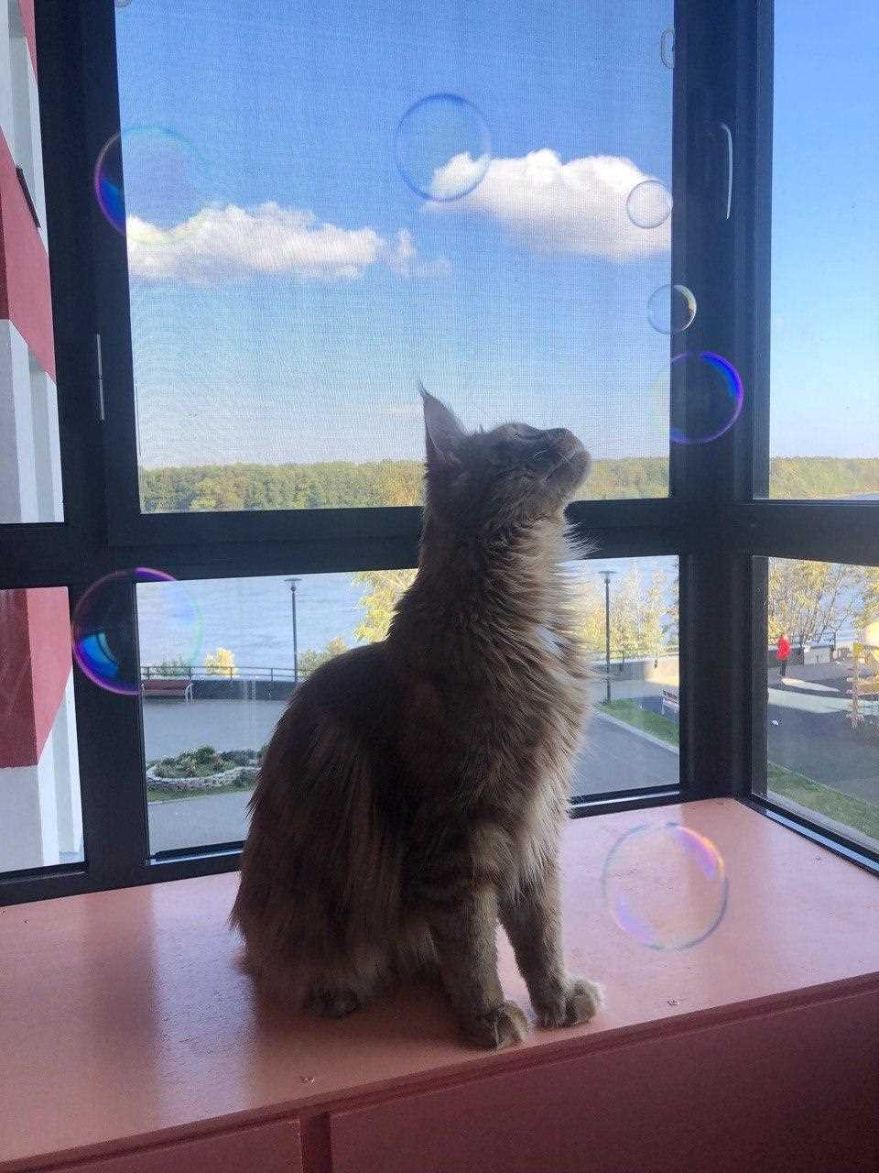
Сюжет 1
Оригинал
Редактор IOS

Slide 4
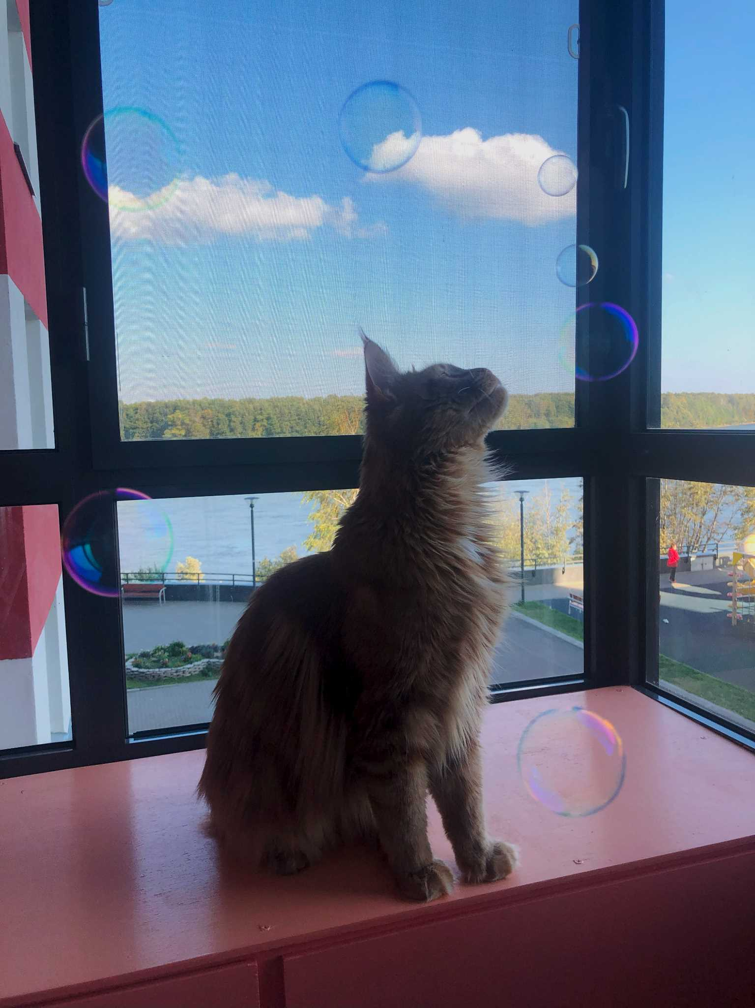
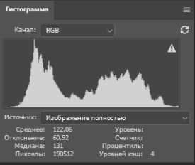
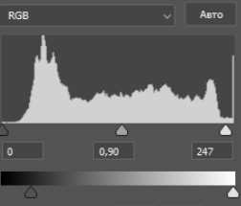
Оригинал
Adobe Photoshop 2023

Slide 5
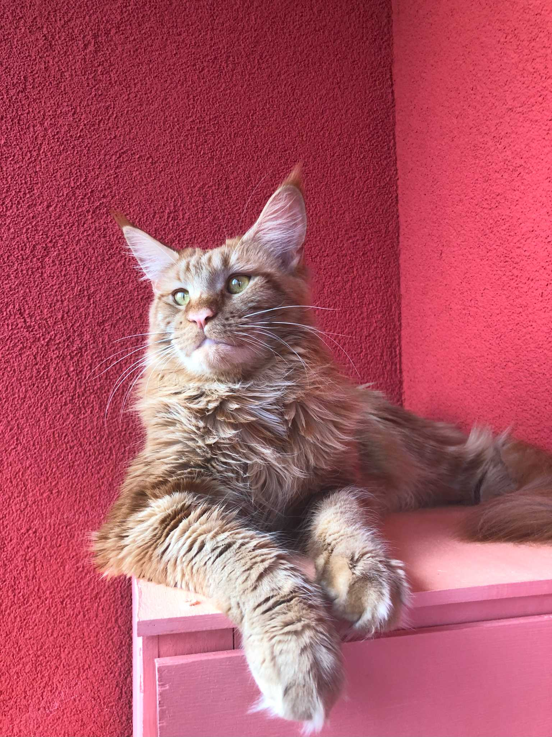
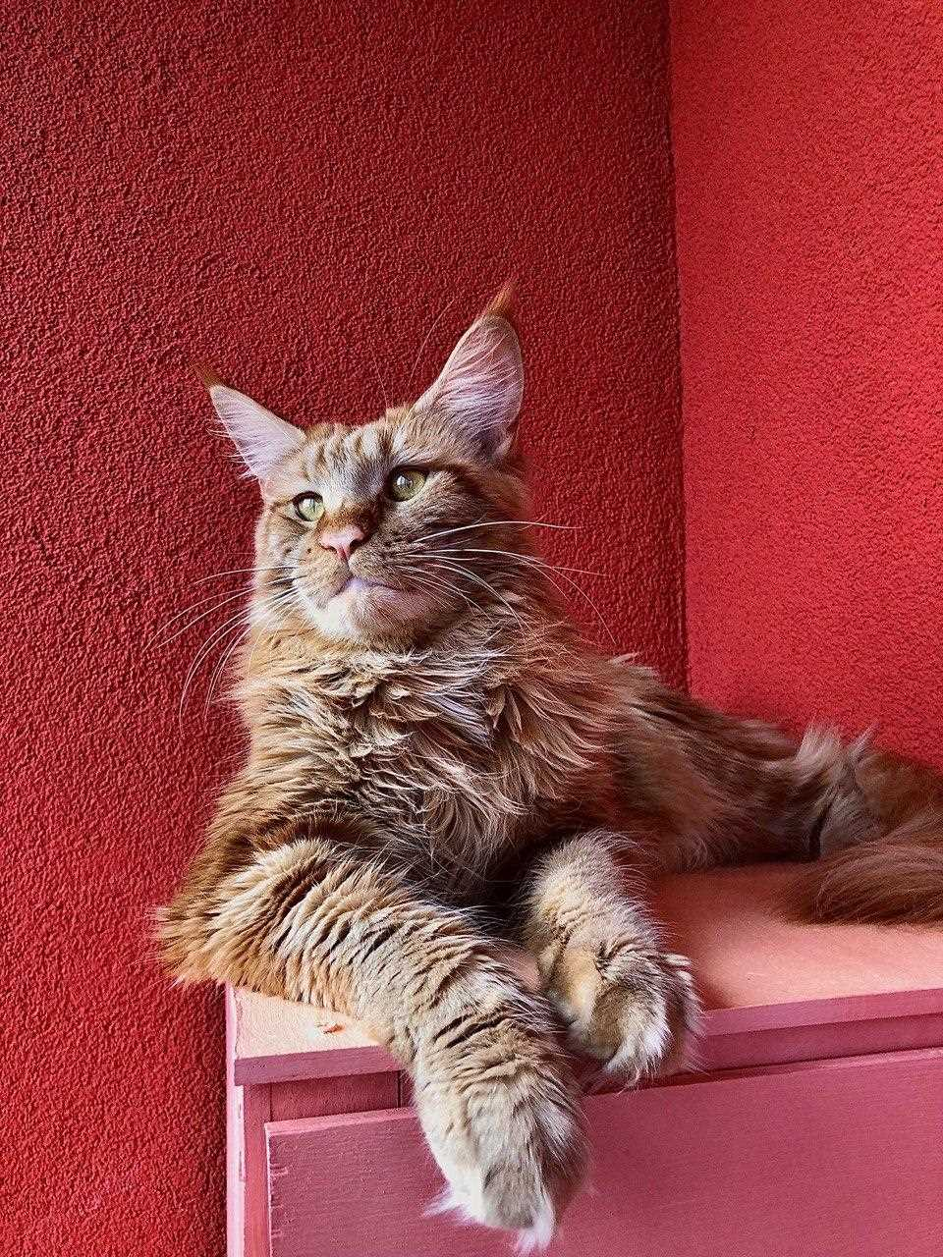
Сюжет 2
Оригинал
Редактор IOS

Slide 6
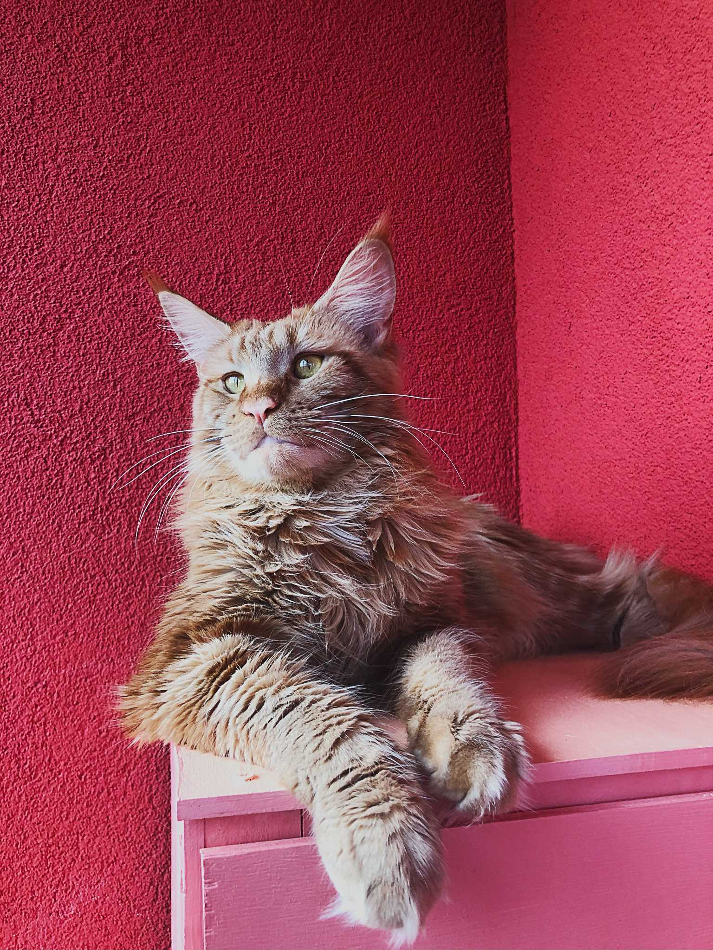
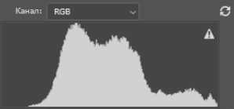
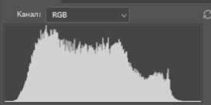
Оригинал
Adobe Photoshop 2023

Slide 7
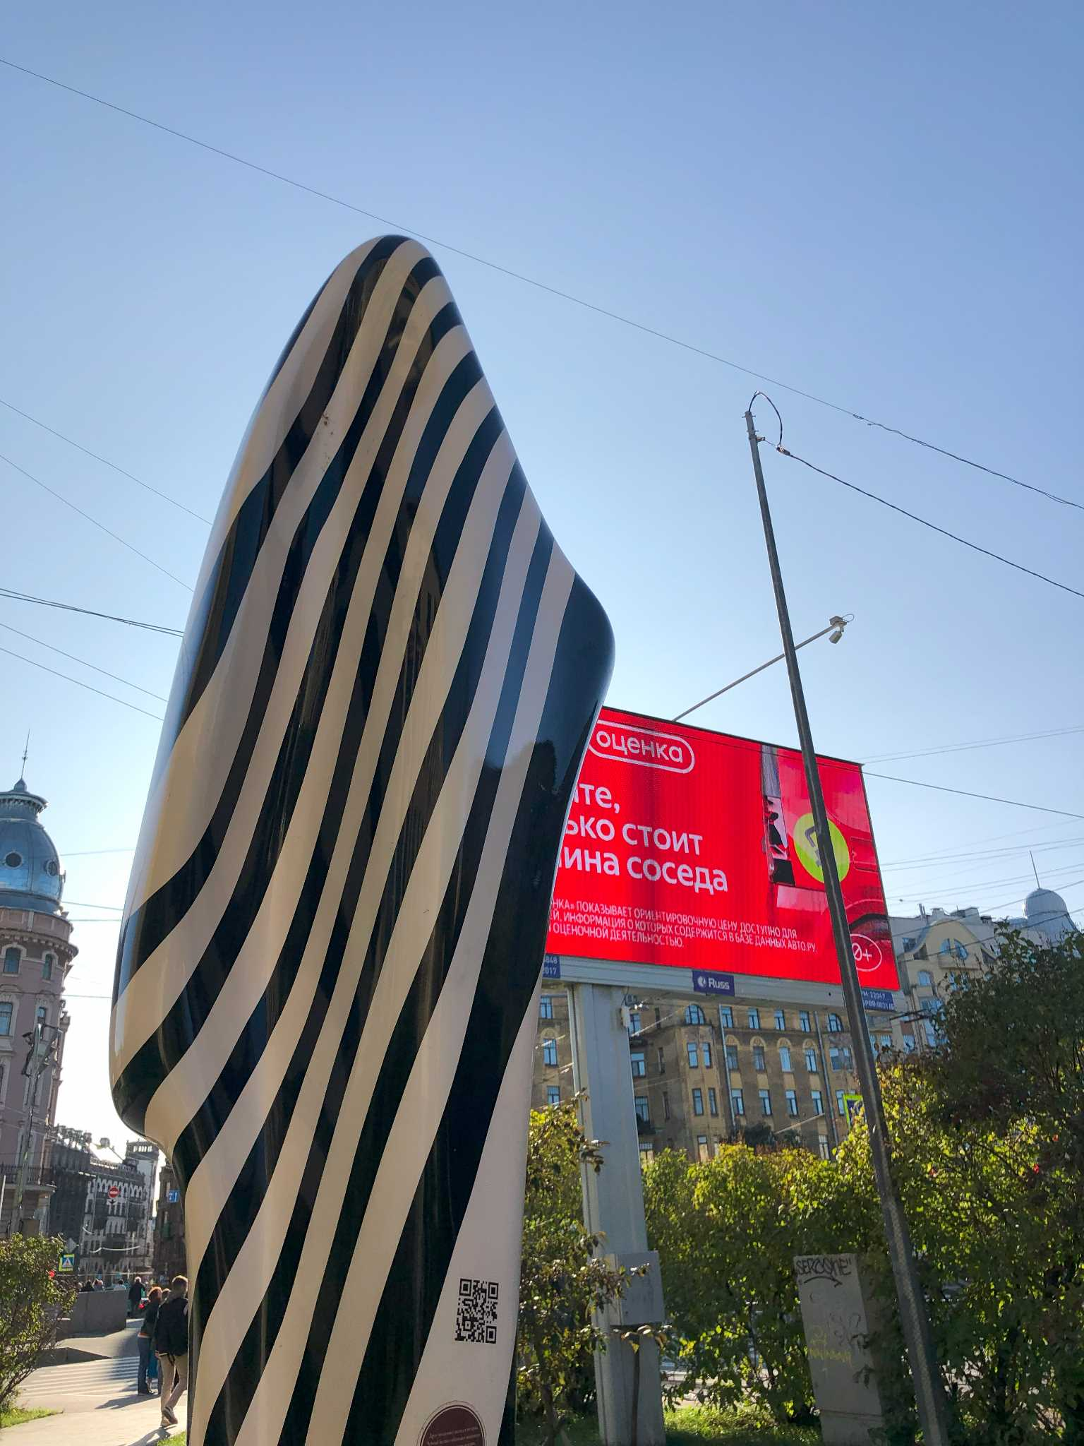
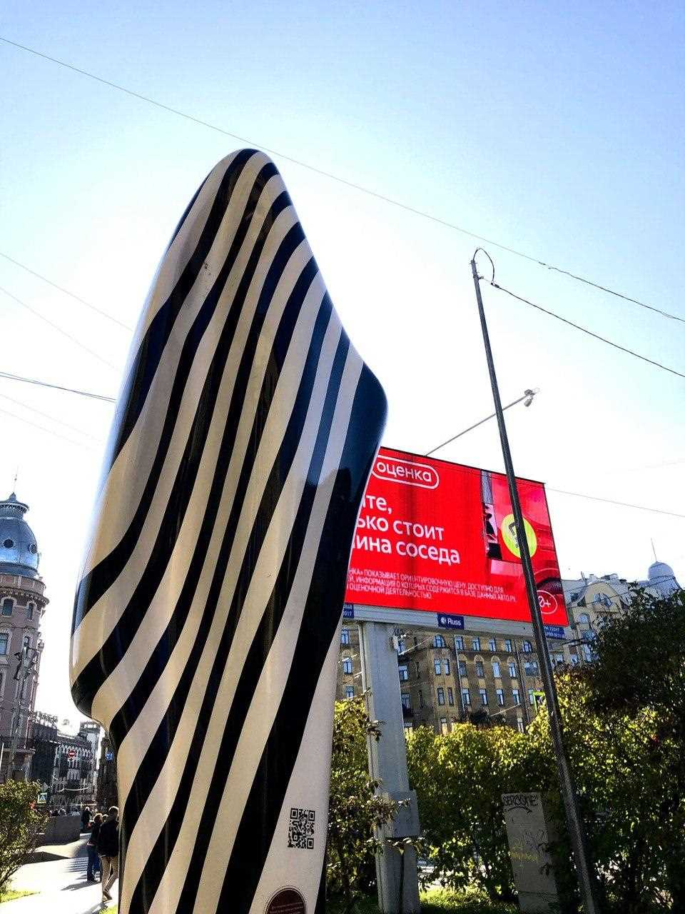
Сюжет 3
Оригинал
Редактор IOS

Slide 8
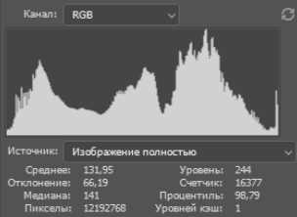
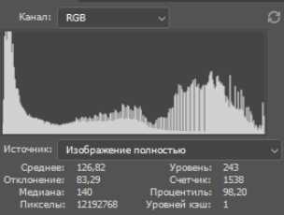
Оригинал
Adobe Photoshop 2023

Slide 9
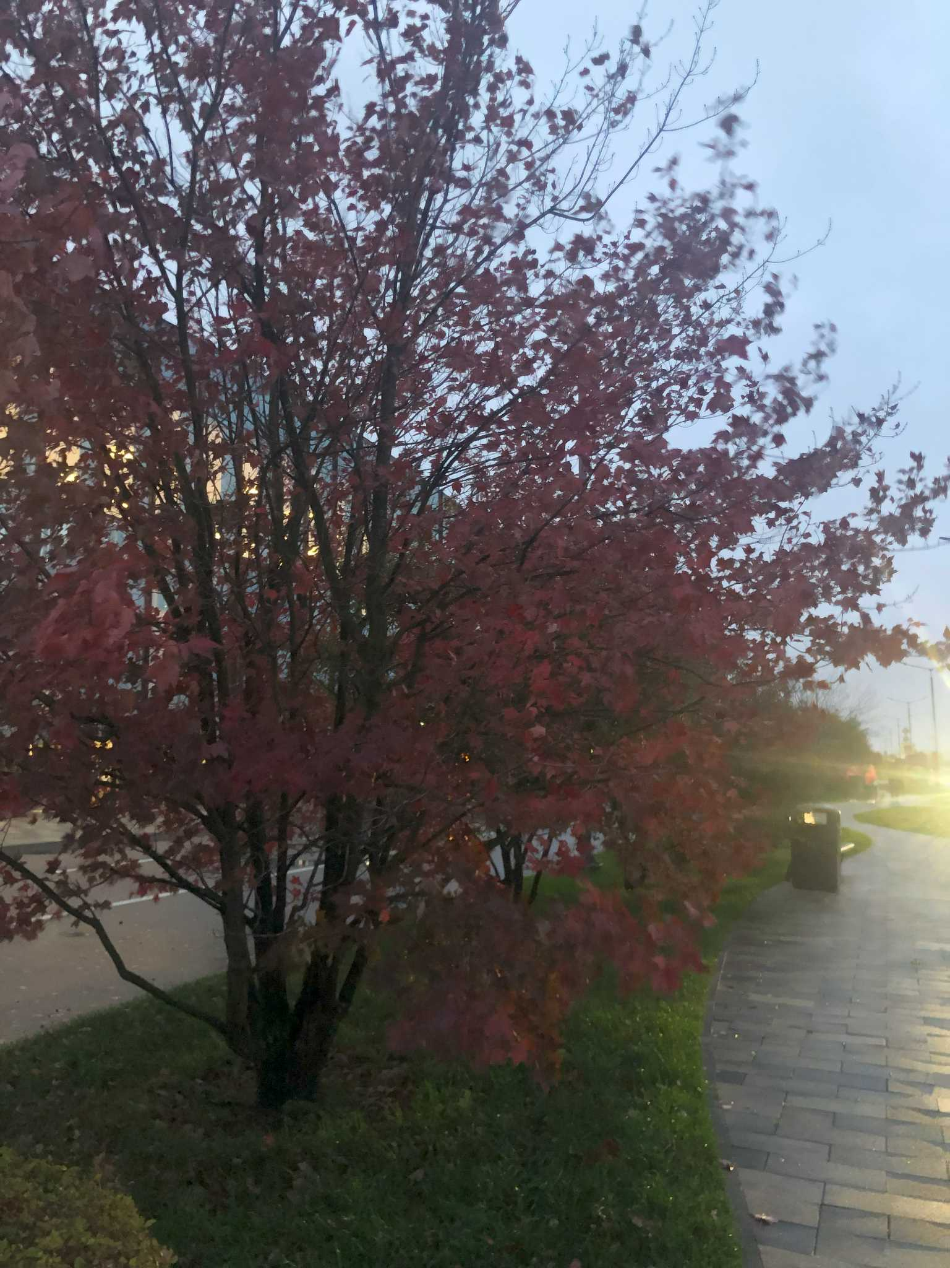
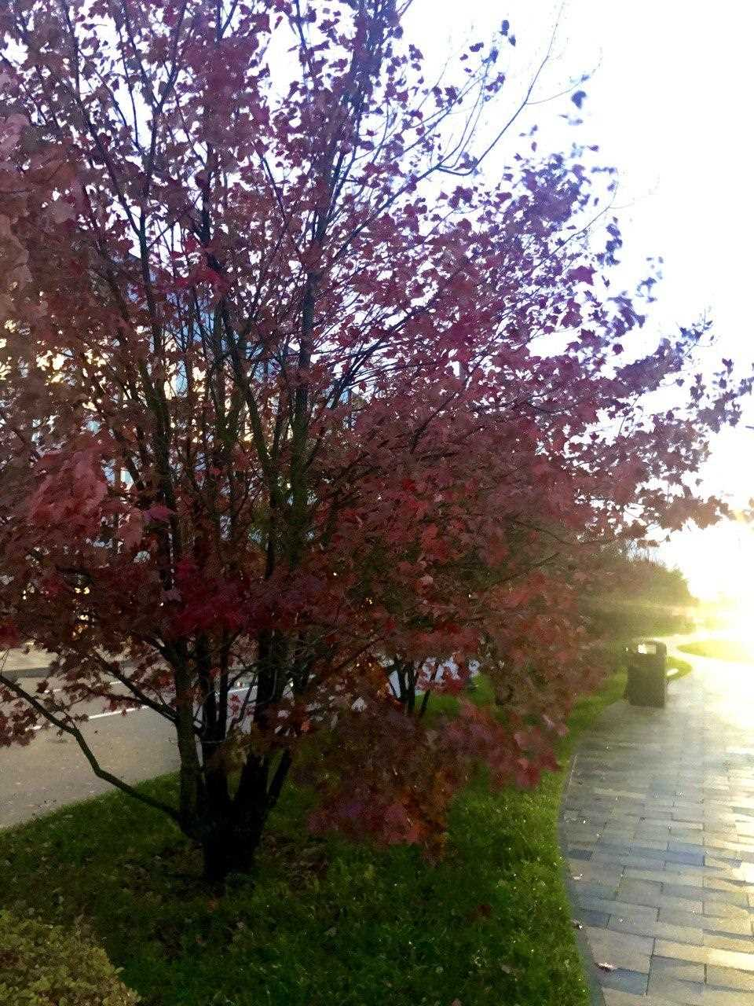
Сюжет 4
Оригинал
Редактор IOS

Slide 10
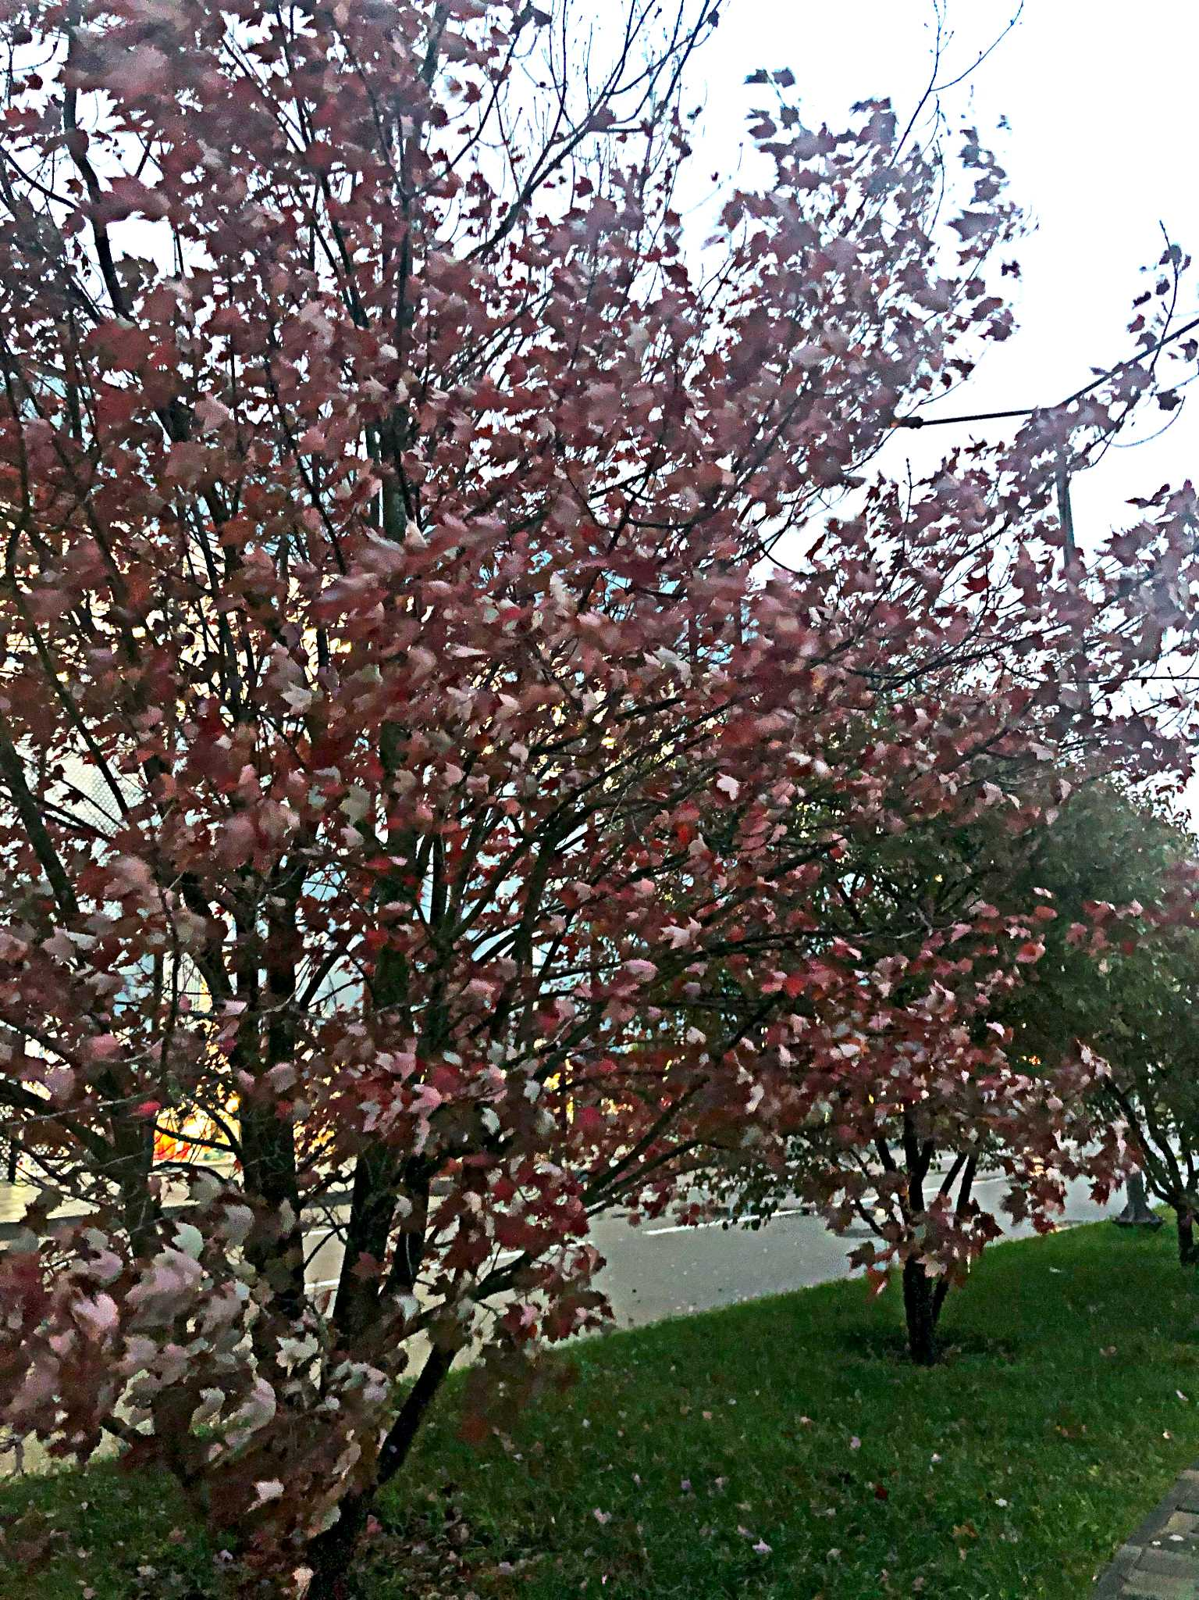
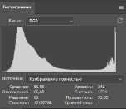
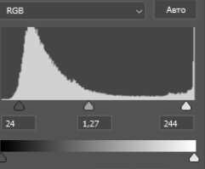
Оригинал
Adobe Photoshop 2023

Slide 11
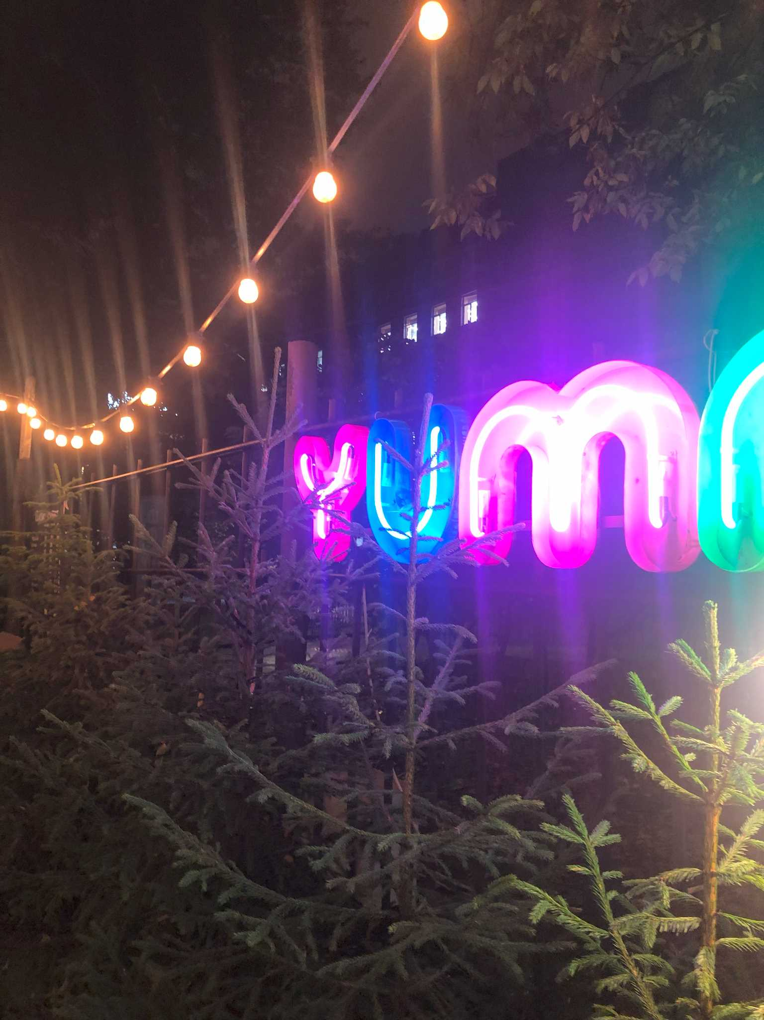
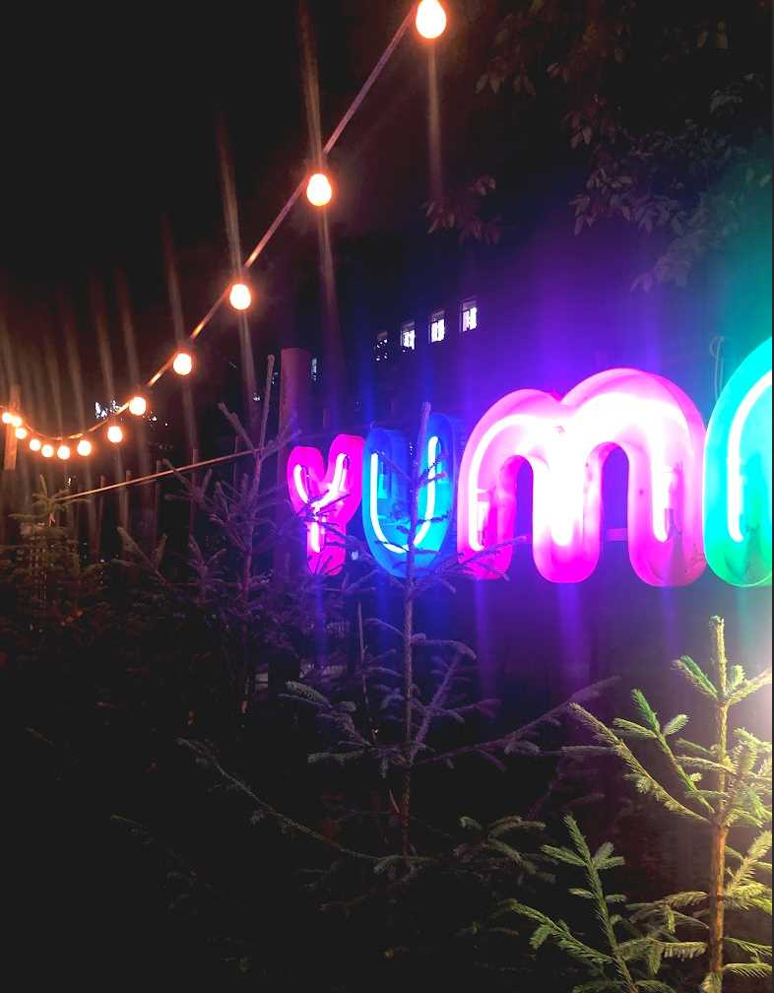
Сюжет 5
Оригинал
Редактор IOS

Slide 12
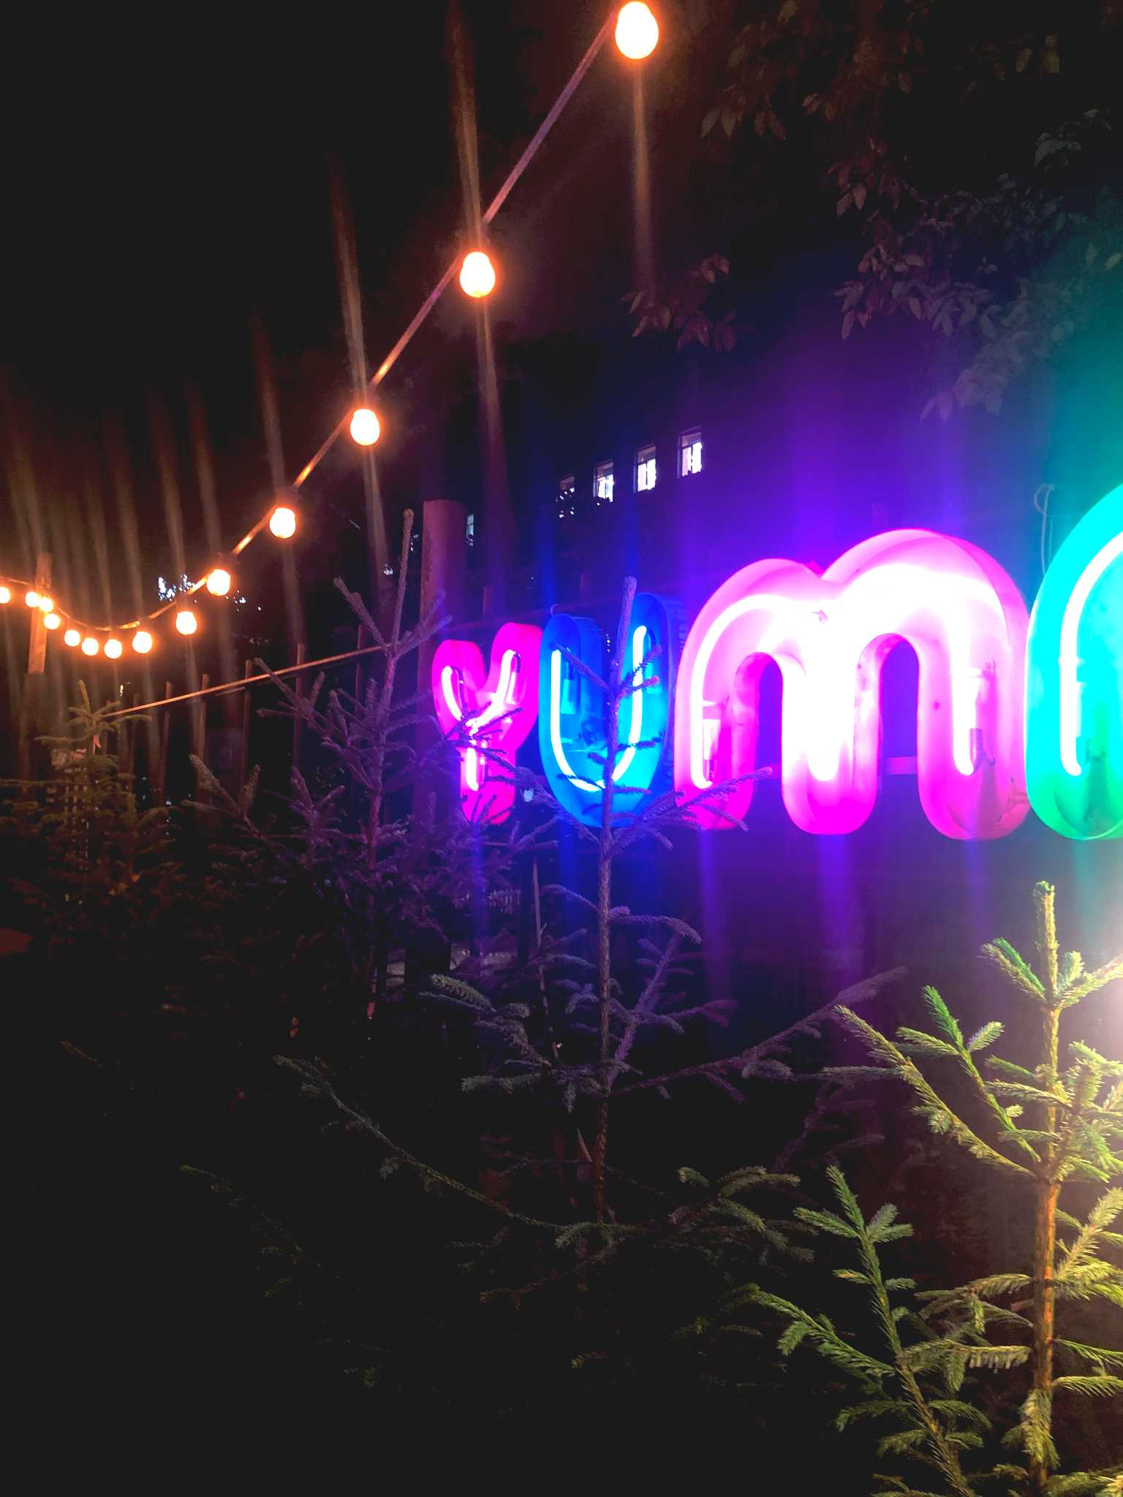
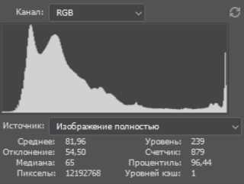
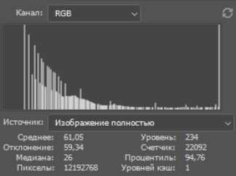
Оригинал
Adobe Photoshop 2023

Slide 13
Задание 1.2

Slide 14
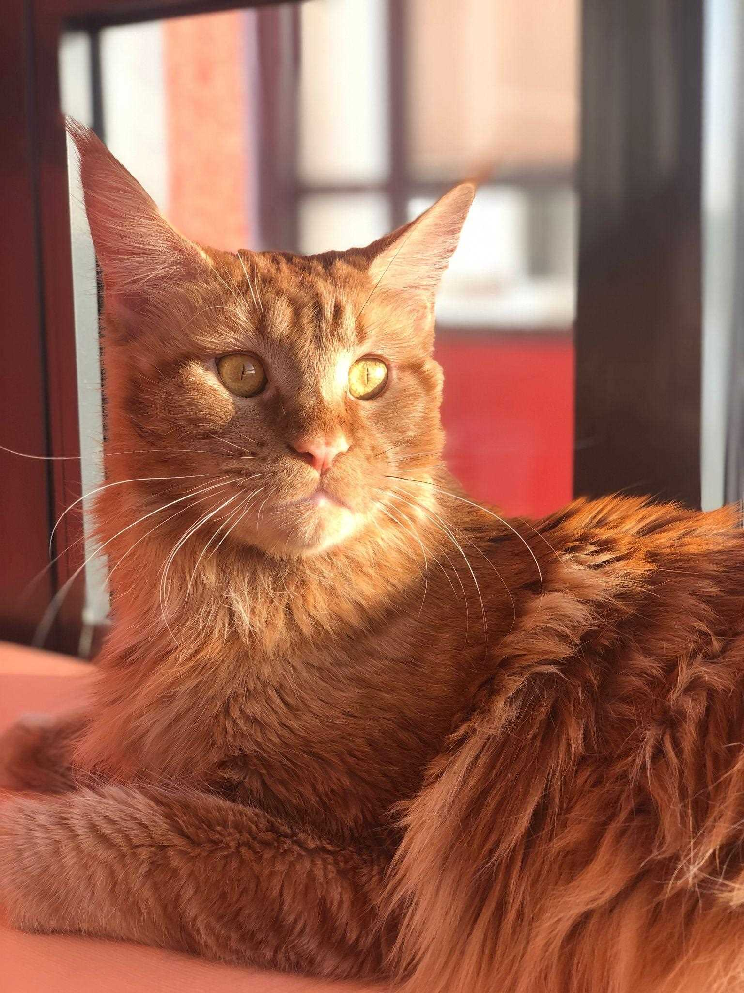
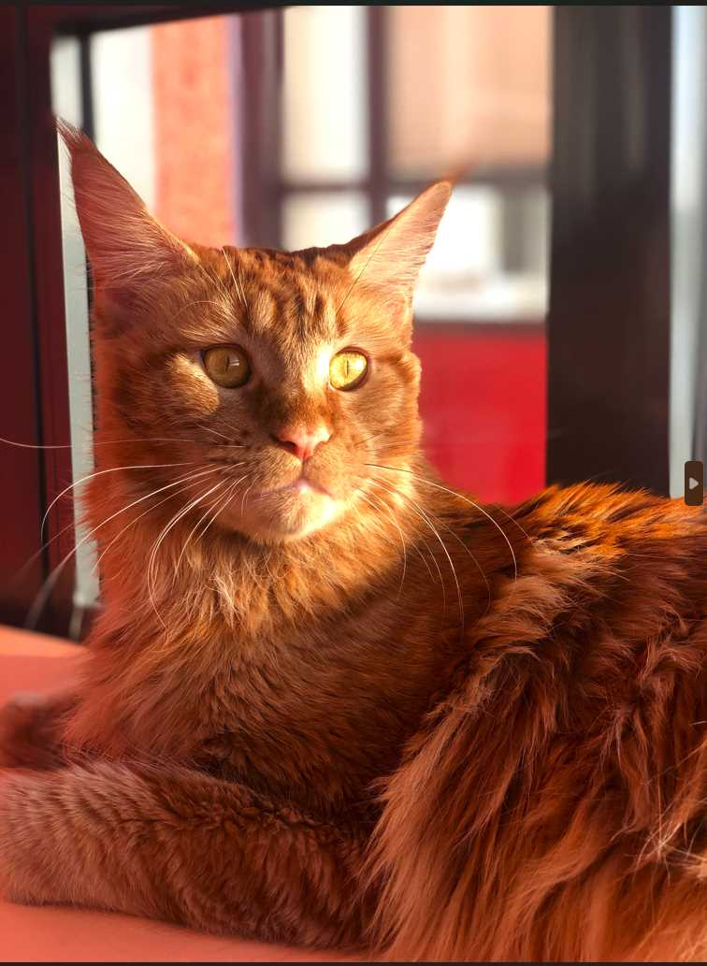
Сюжет 1
Оригинал
Adobe Photoshop 2023

Slide 15
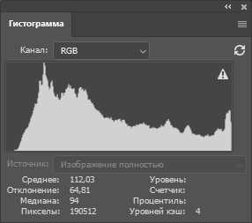
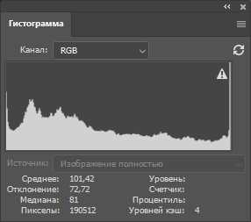
Гистограммы
Оригинал
Adobe Photoshop 2023

Slide 16
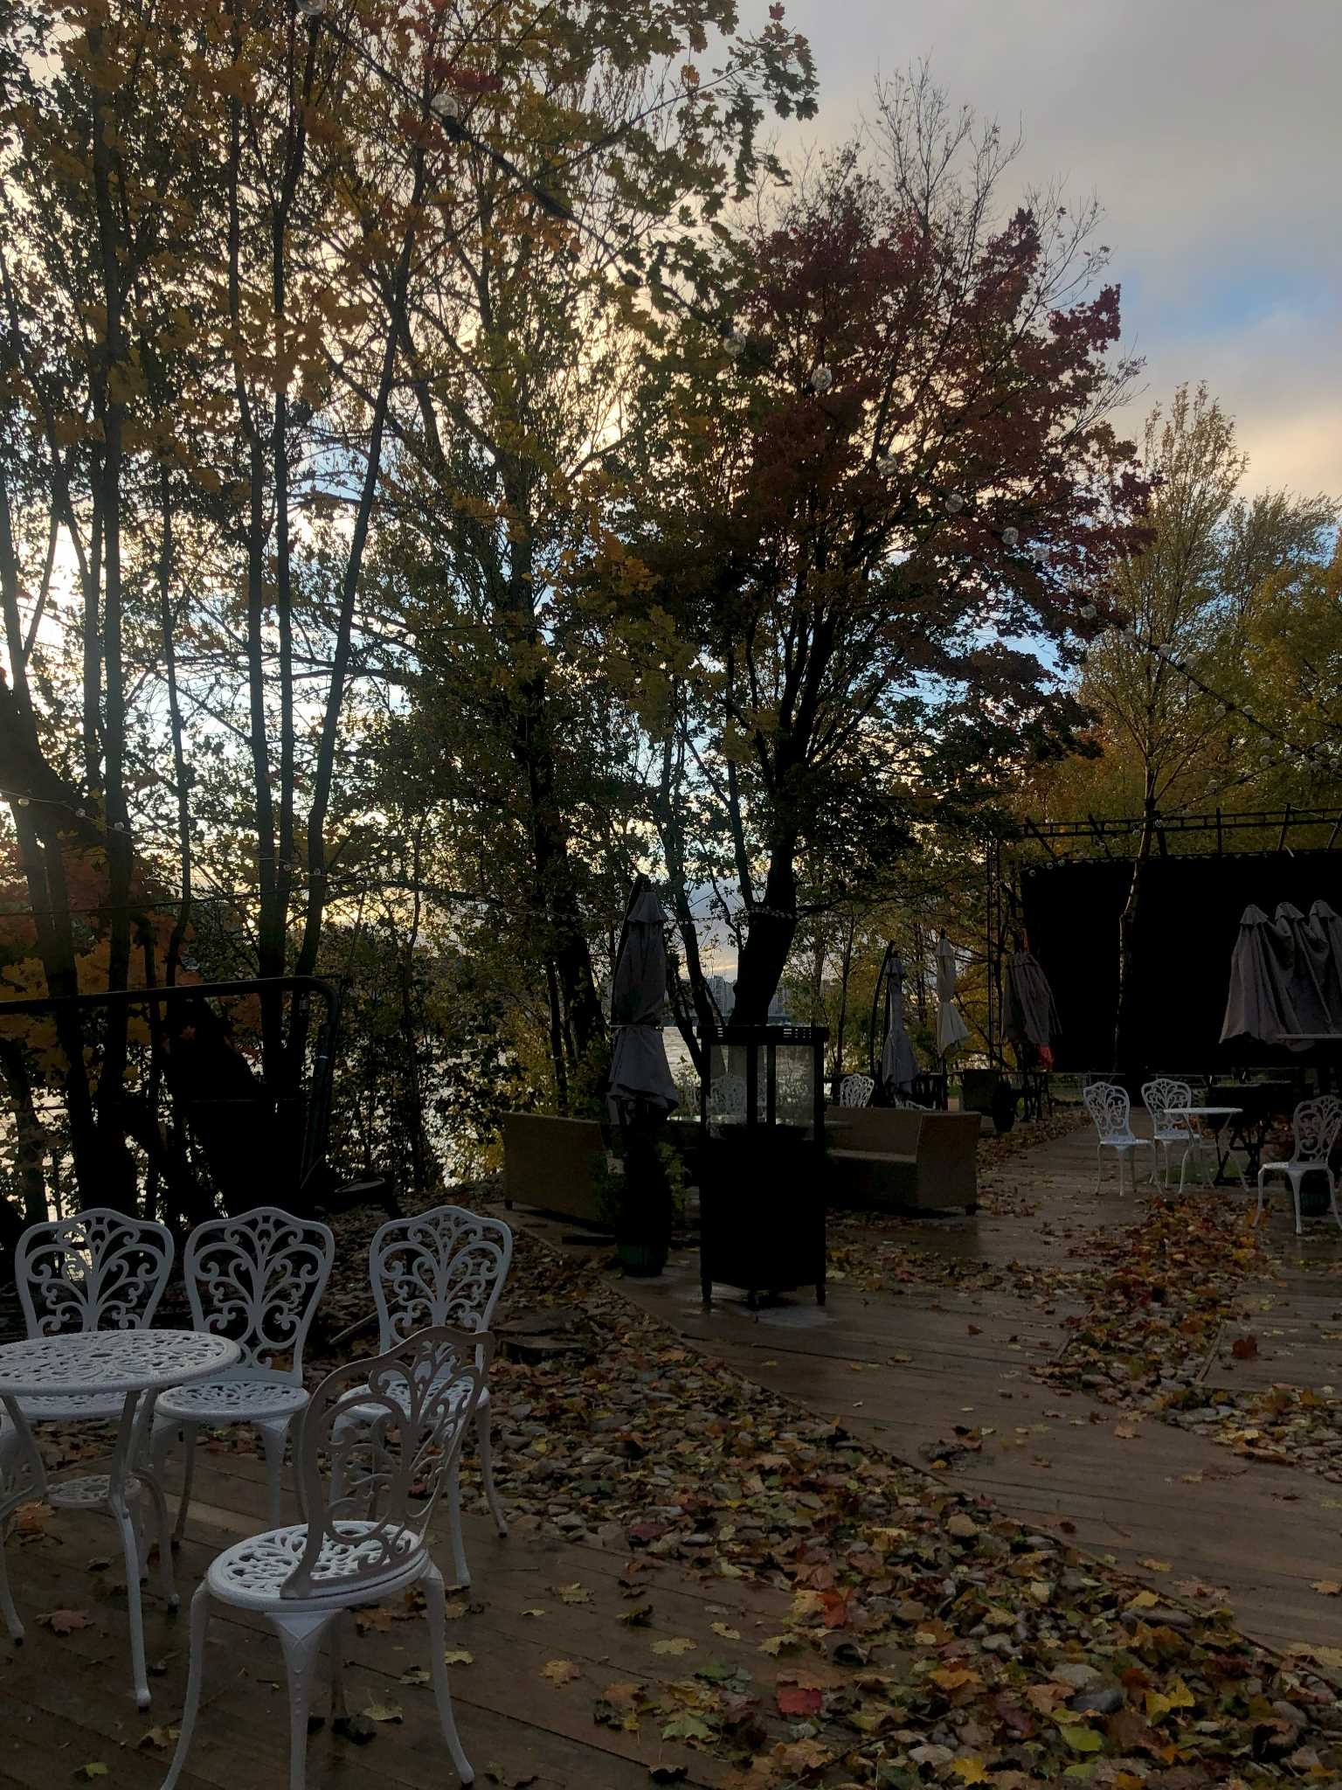
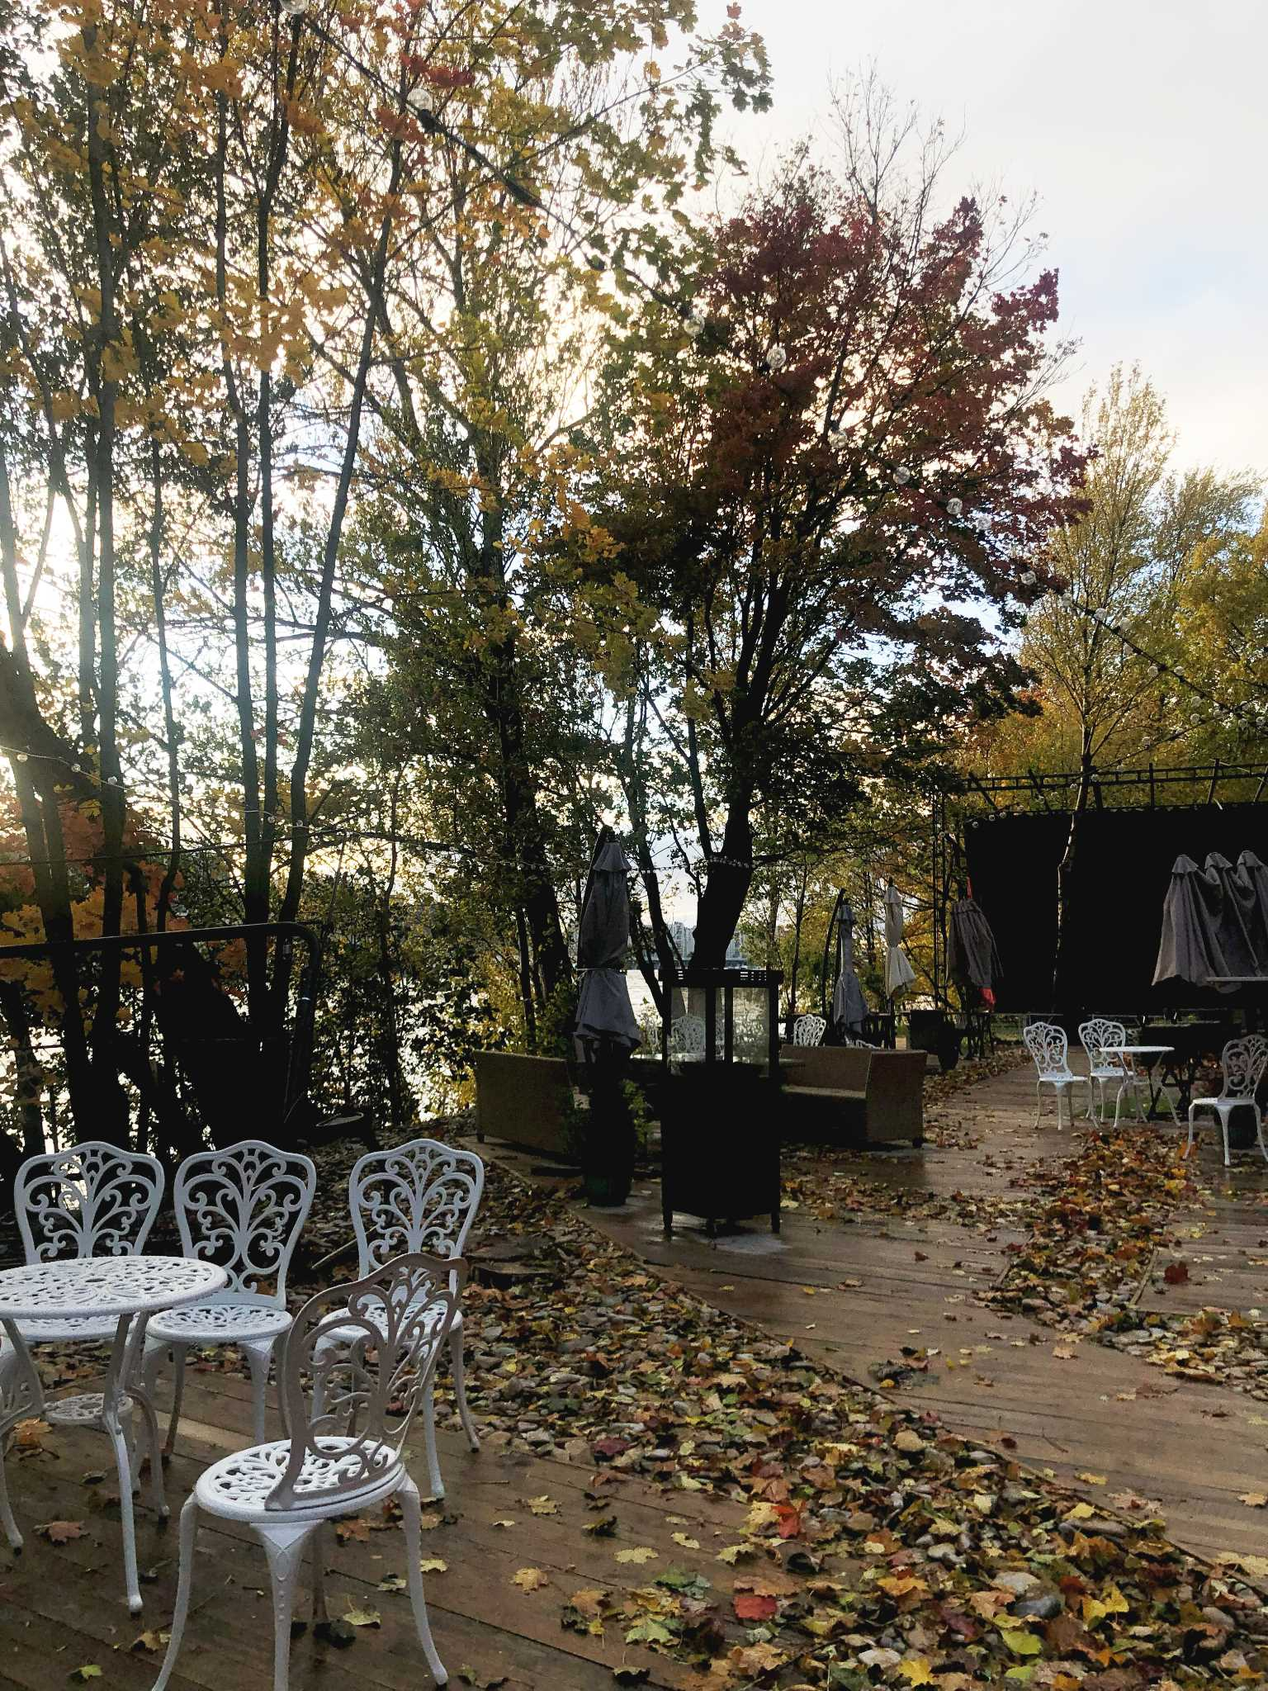
Сюжет 2
Оригинал
Adobe Photoshop 2023

Slide 17
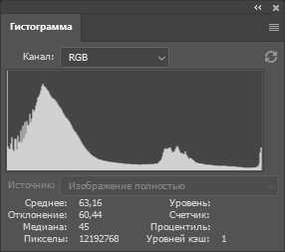
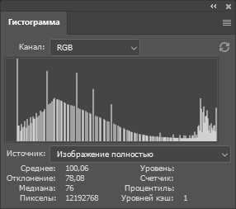
Гистограммы
Оригинал
Adobe Photoshop 2023

Slide 18
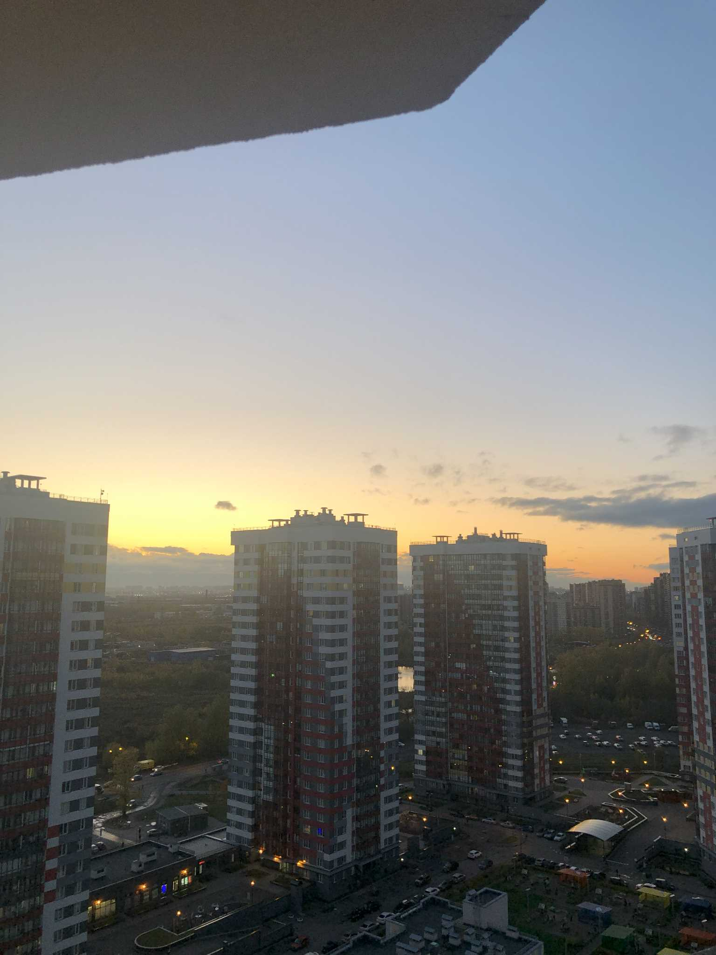
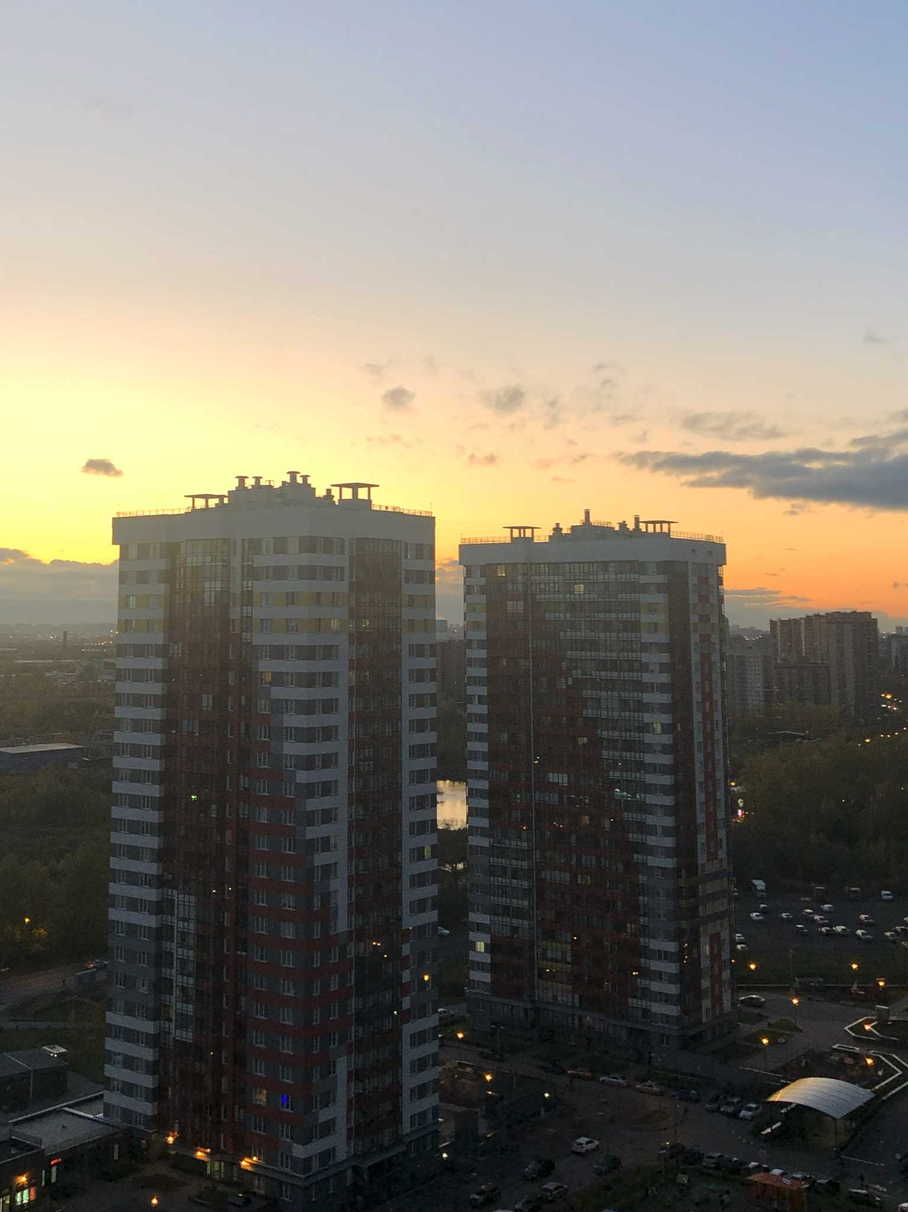
Сюжет 3
Оригинал
Adobe Photoshop 2023

Slide 19
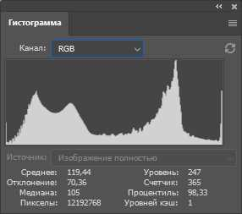
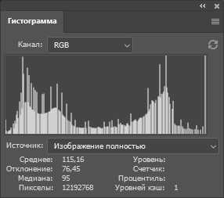
Гистограммы
Оригинал
Adobe Photoshop 2023

Slide 20
Задание 2.1

Slide 21
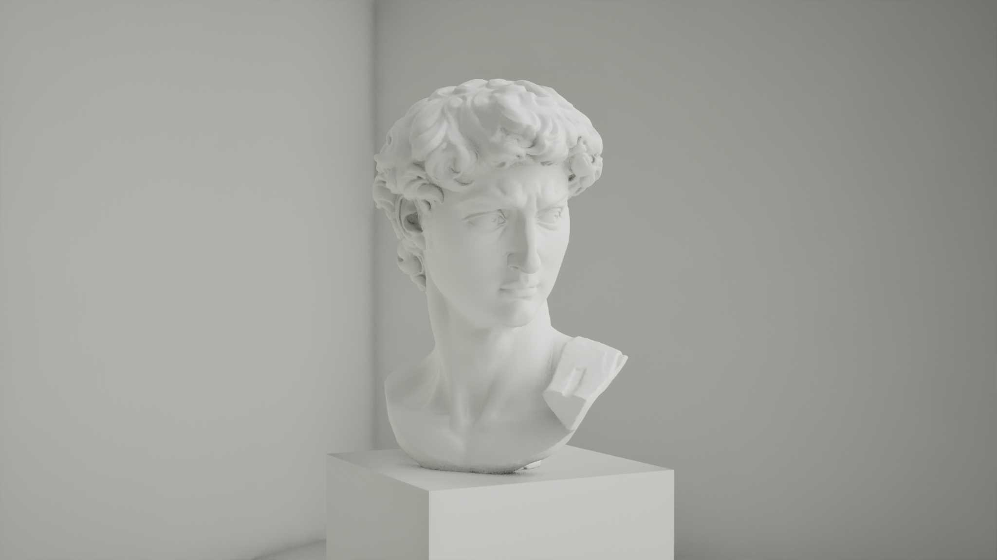
30mm f1.4

Slide 22
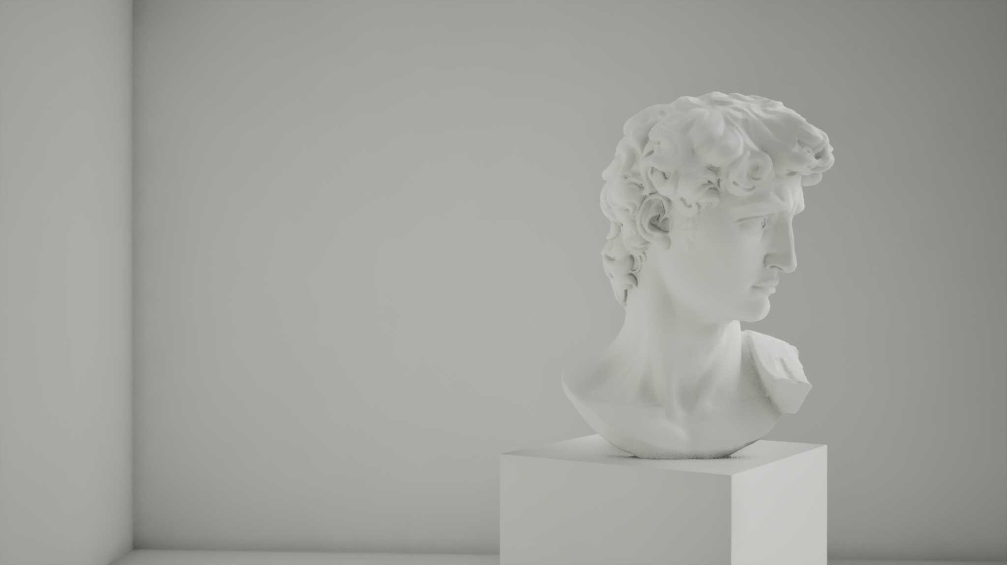
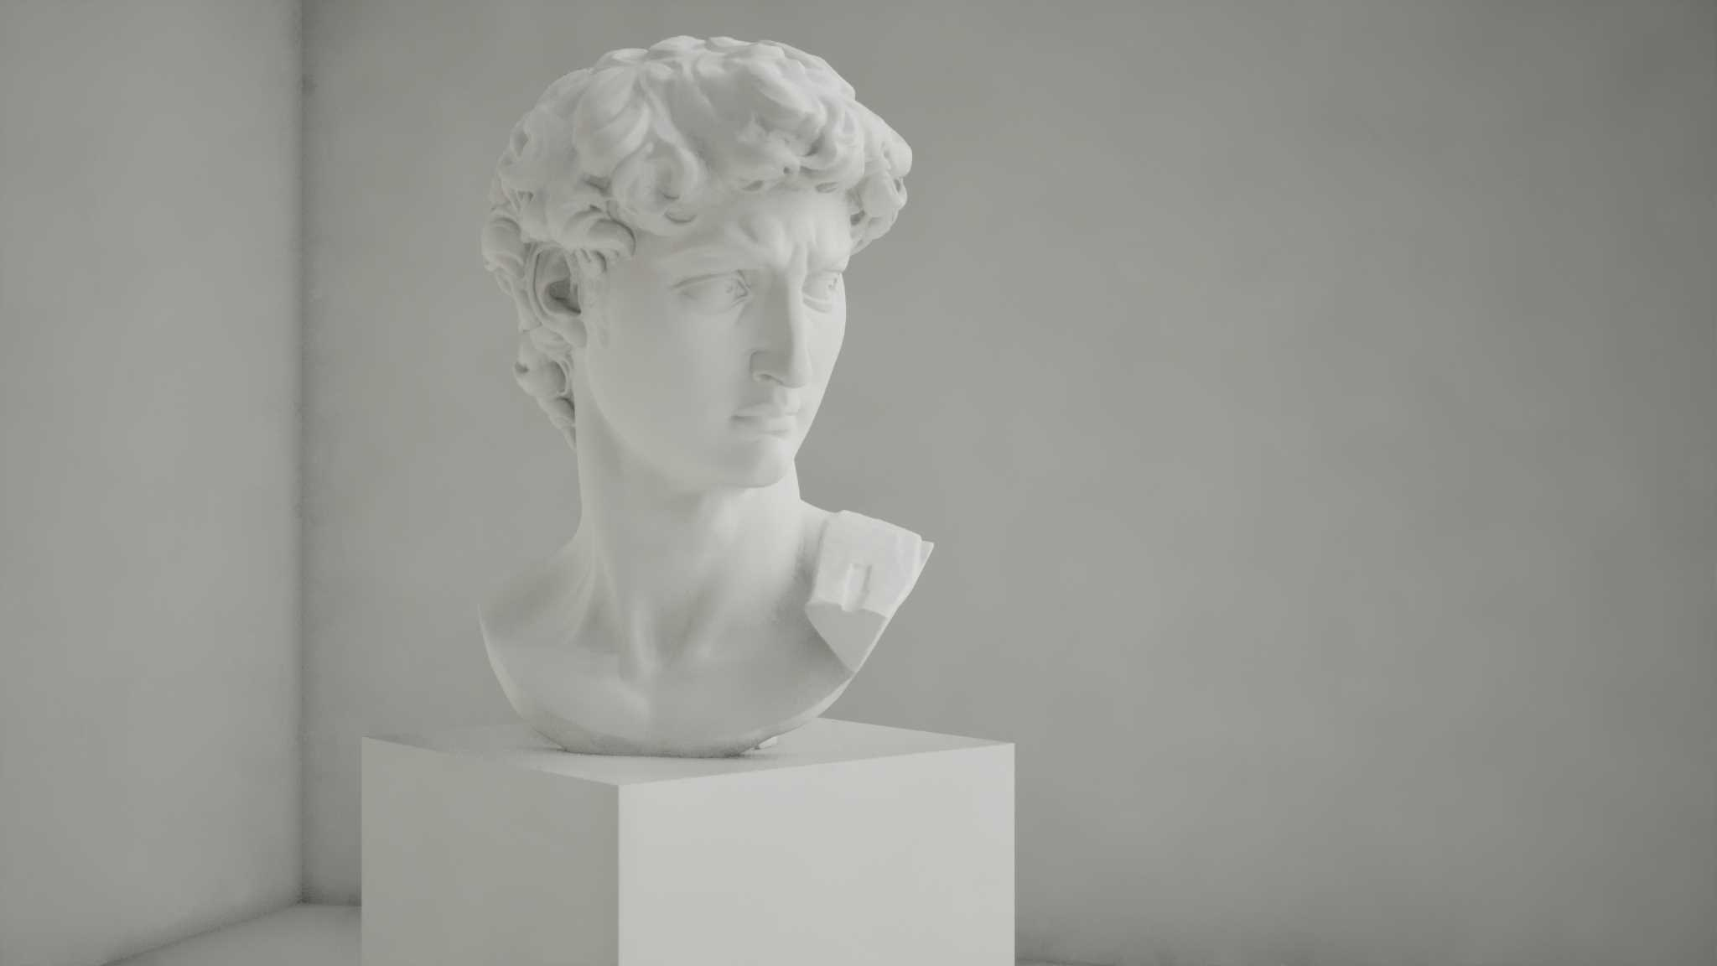
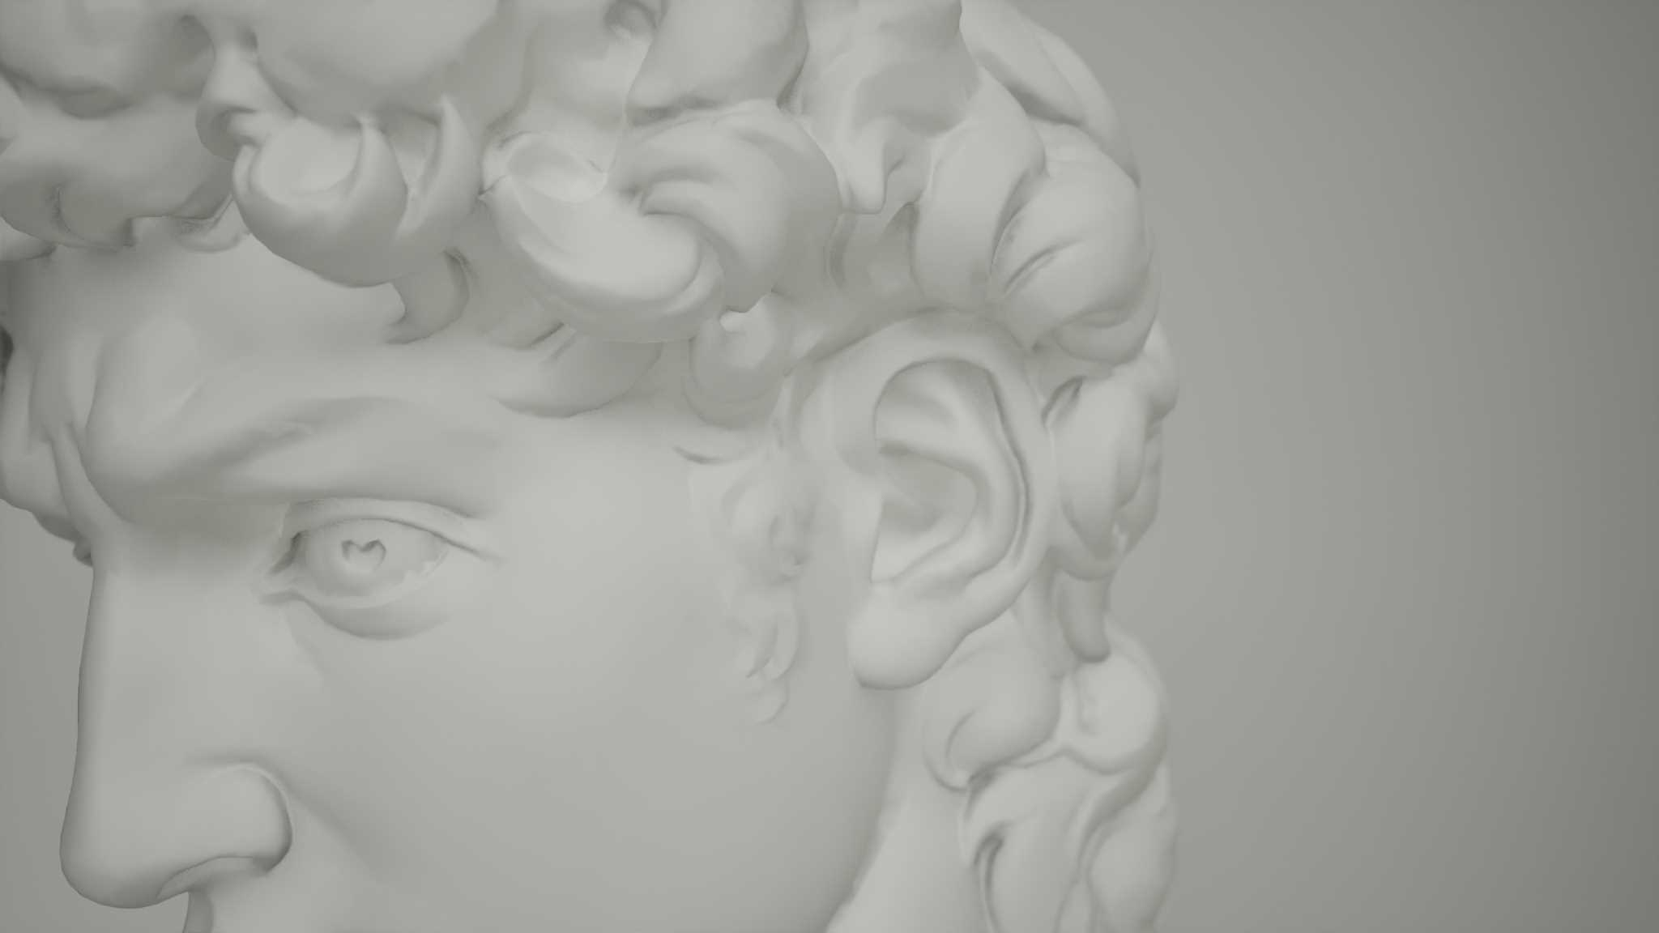
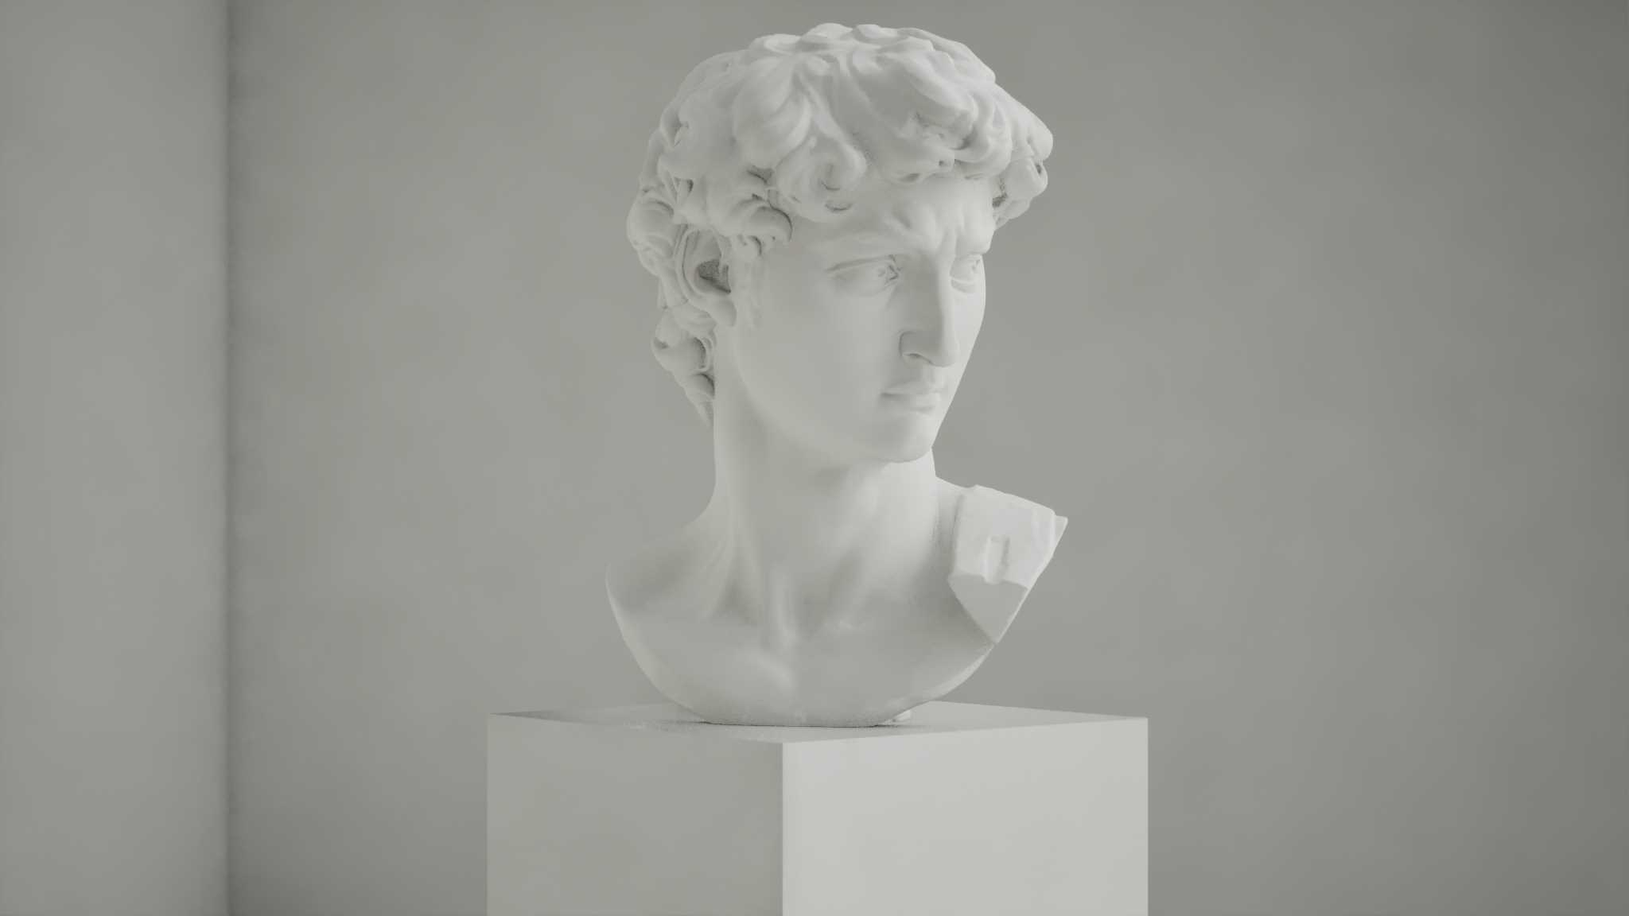
30mm f2
35mm
35mm f1.4
50mm f2.8

Slide 23
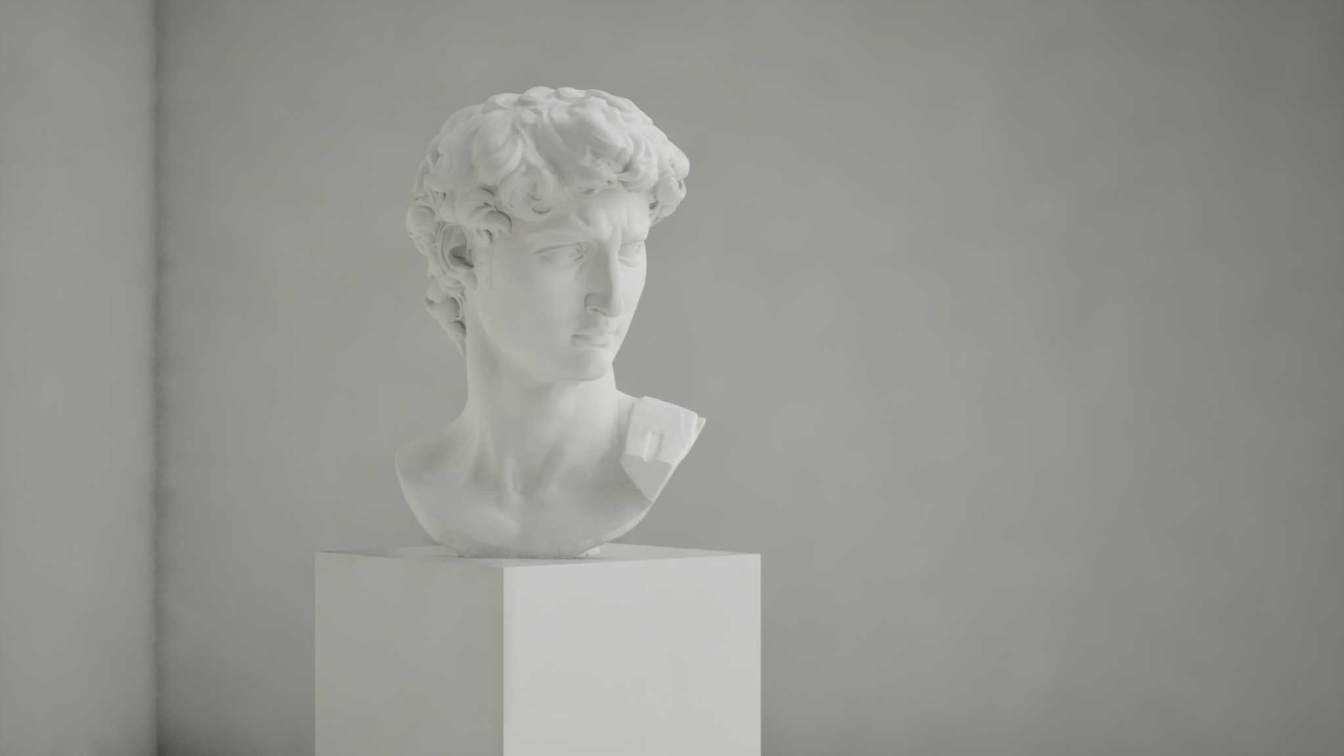
50mm f2.8

Slide 24
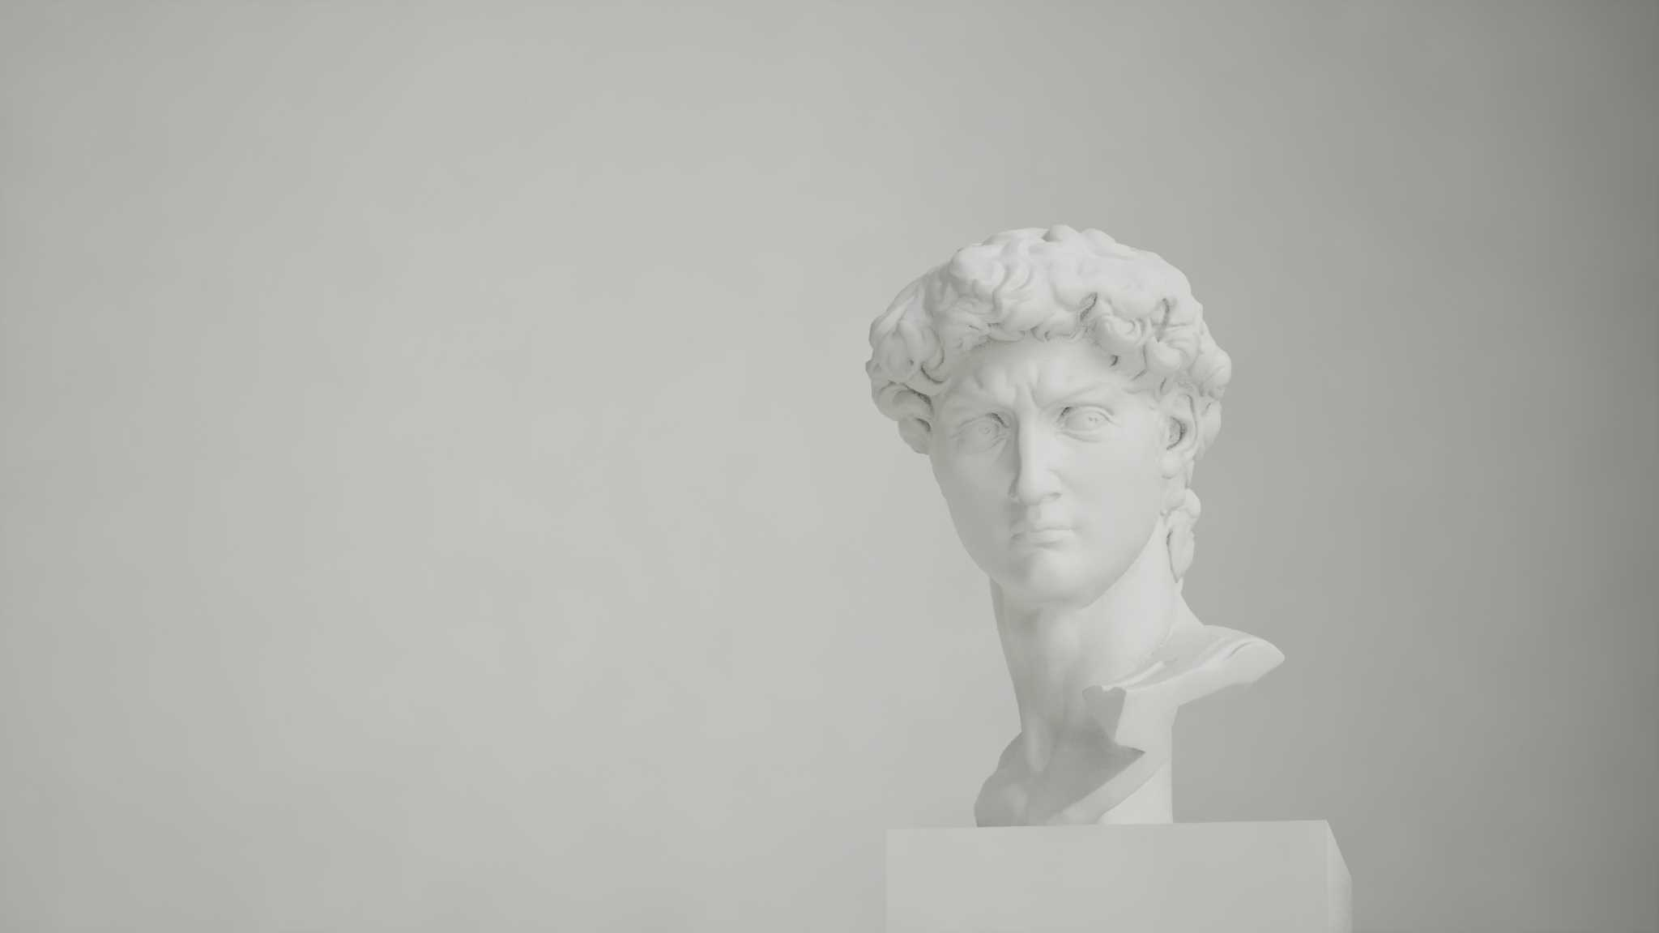
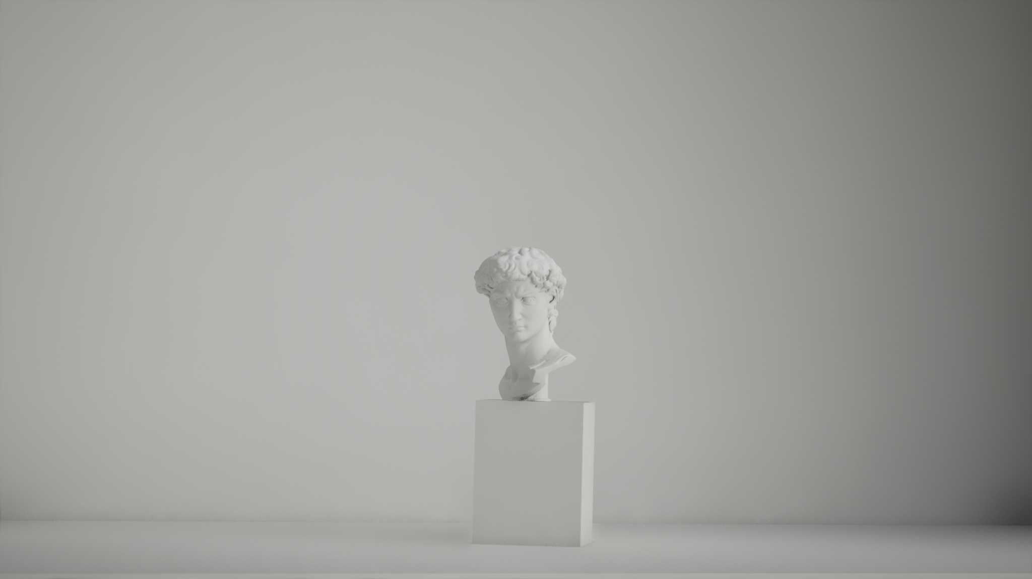
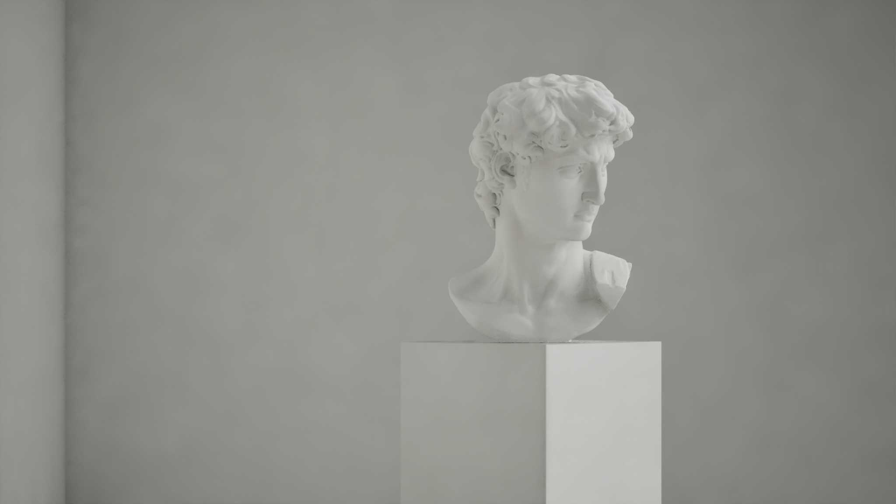
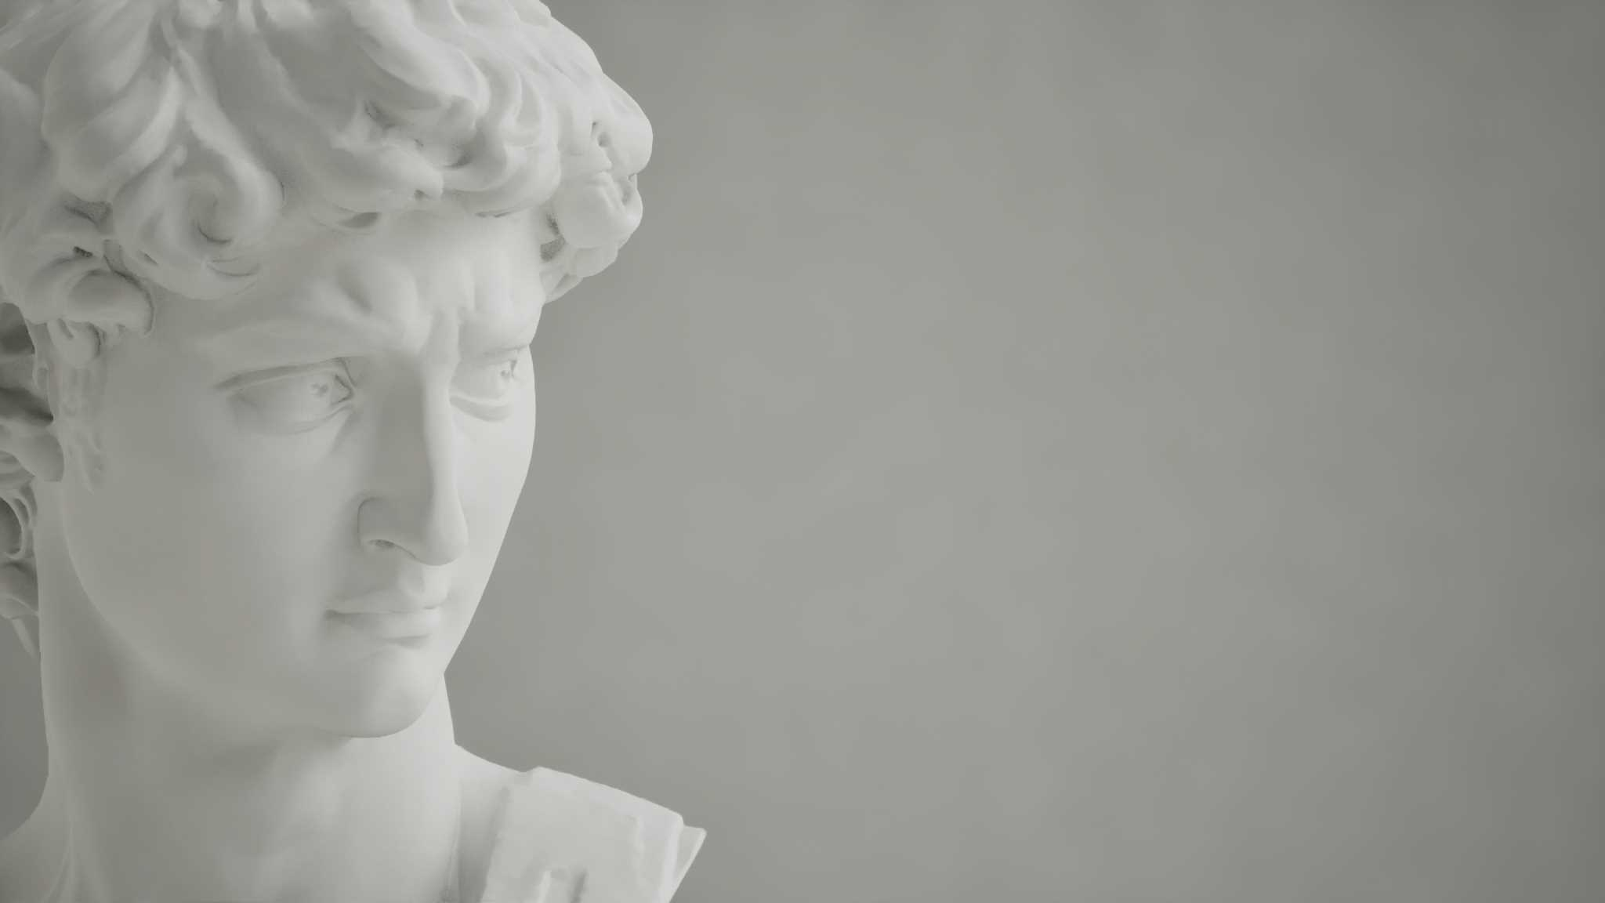
85mm f2.8
85mm f11
105mm f2.8
105mm f2.8

Slide 25
Задание 2 часть А

Slide 26
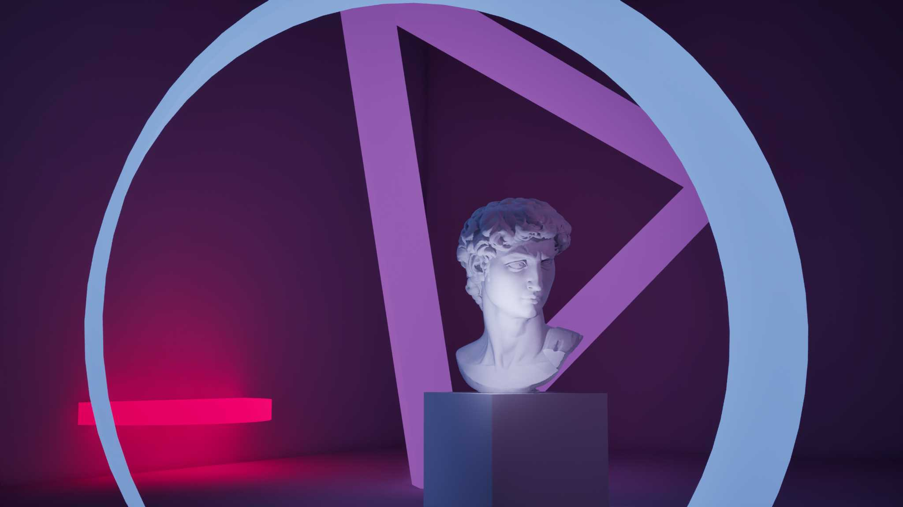
30mm f4 ISO3200

Slide 27
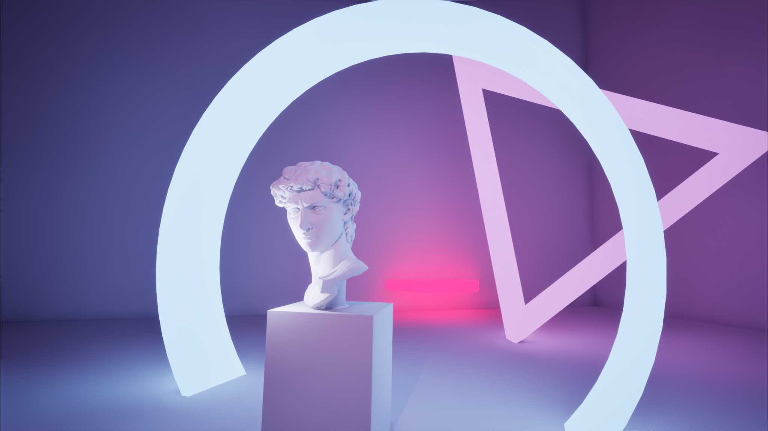

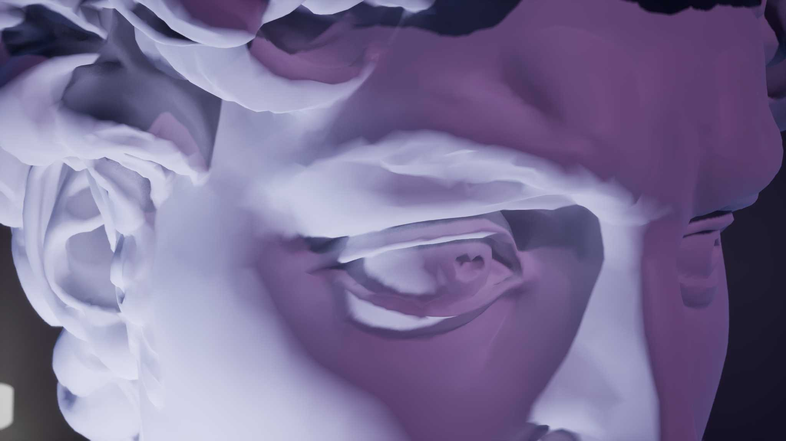

12 mm f2.8 ISO6400
30mm f4 ISO6400
30mm f8 ISO25600
35mm f2.8 ISO6400

Slide 28
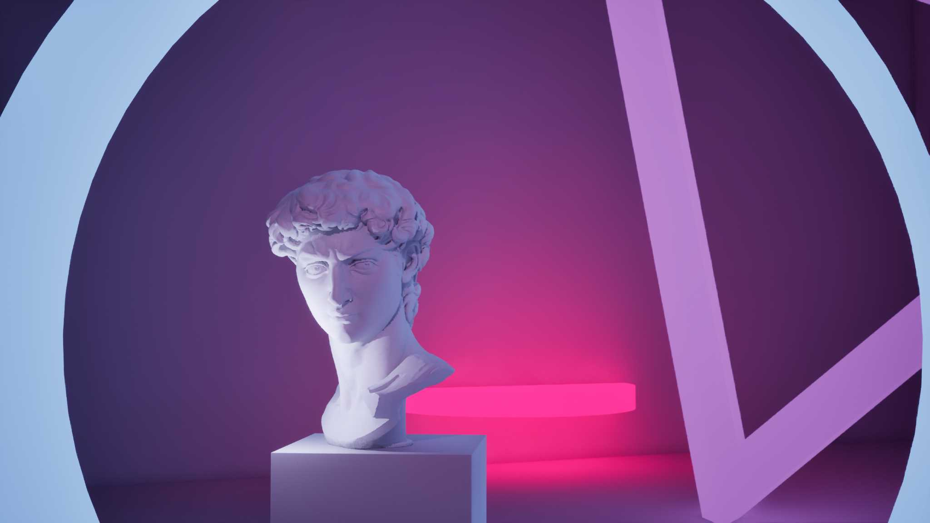
35mm f2 ISO1600

Slide 29




35mm f2.8 ISO6400
85mm f2 ISO1600
85mm f2 ISO1600
105mm f1.8 ISO1600
105mm f2.8 ISO6400

Slide 30
Задание 2 часть Б

Slide 31


референс
30mm f2.8 ISO25600

Slide 32

85mm f4 ISO12800

Slide 33




30mm f2 ISO3200
30mm f8 ISO25600
50mm f4 ISO3200
35mm f2.8 ISO12800

Slide 34
Задание 3.1

Slide 35


Slide 36


Slide 37


Slide 38


Slide 39


Slide 40


Slide 41


Slide 42


Slide 43

Удачный кадр

Slide 44


Slide 45


Slide 46
Задание 3.2

Slide 47


Инструменты
Приложение
Интерфейс

Slide 48




Сюжет: Мягкое-твердое
Идея: алмазы рассыпались и утопают в мягком ковре.
Референсы/ожидания:

Slide 49






Неудачные генерации
ковер недостаточно передает мягкость, драгоценности смотряться нереалистично.
ковер недостаточно передает мягкость, драгоценности смотряться нереалистично.
лучше, но камни смотрятся словно вырезаны из фото

Slide 50

Итоговый результат

Slide 51





Сюжет: Теплый-холодный
Идея: на фоне холодной зимы теплый согревающий костер.
Референсы/ожидания:

Slide 52







Неудачные генерации
На заднем фоне слишком много розоватых оттенков в небе, зато костер выглядит достаточно реалистичным. Не хватает воздуха в кадре.
Слишком мультяшный стиль, не подходит под изначальную задумку из-за теплого неба.
Удалось добиться темноты на заднем фоне, но несмотря на запрос(в реалистичном стиле) изображение выполнено в рисунке. Красивый кадр, на заднем плане лес и речка.
Сгенерированное изображение похоже на настоящее, красиво выставлен кадр, но ему недостает точных линий.

Slide 53


4.2 Задание: Творческая часть
Playground ai
Adobe Photoshop 2023

Slide 54
Итоговый результат

Slide 55



Сюжет: Вертикаль
Идея: красочный лес разделенный дорогой.
Референсы/ожидания:

Slide 56




Неудачные генерации
Идея отражена на сгенерированном изображение, но лес выглядит игрушечным.
Поняла, что зеленый лес смотрится достаточно скучно, решила добавить красок, но с направлением на изображение беда
Напомнило о российских дорогах, но я ожидала, что лес будет густой без пустых пространств - полей.
Есть маленькие недочеты в виде пятна и пустых можно исправить, используя инструменты: перо и ластик.

Slide 57

Итоговый результат

Slide 58
Задание 4

Slide 59


Оригинал
Adobe Photoshop 2023

Slide 60


Гистограммы
Оригинал
Adobe Photoshop 2023

Slide 61


Оригинал
Adobe Photoshop 2023

Slide 62


Гистограммы
Оригинал
Adobe Photoshop 2023

Slide 63




Оригинал
Adobe Photoshop 2023

Slide 64




Оригинал
Adobe Photoshop 2023

Slide 65




Оригинал
Adobe Photoshop 2023

Slide 66




Оригинал
Adobe Photoshop 2023

Slide 67




Оригинал
Adobe Photoshop 2023

Slide 68




Оригинал
Adobe Photoshop 2023

Slide 69




Оригинал
Adobe Photoshop 2023

Slide 70
Задание 5.1

Slide 71


референс
настройка сцены

Slide 72


Итоговые кадры

Slide 73


Итоговые кадры

Slide 74
Задание 5.2

Slide 75


референс
формальная композиция

Slide 76

Настройка среды

Slide 77


Итоговые кадры

Slide 78


Slide 79


